Slide 1

T.C.
KİLİS 7 ARALIK ÜNİVERSİTESİ
SGK HİTAP VE SİGORTA TESCİLİ HİZMET İÇİ EĞİTİM PROGRAMI

Slide 2
HAZIRLAYANLAR
İSMAİL GELGEÇ
BİLGİSAYAR İŞLETMENİ
FARUK ORAK
ŞEF

Slide 3
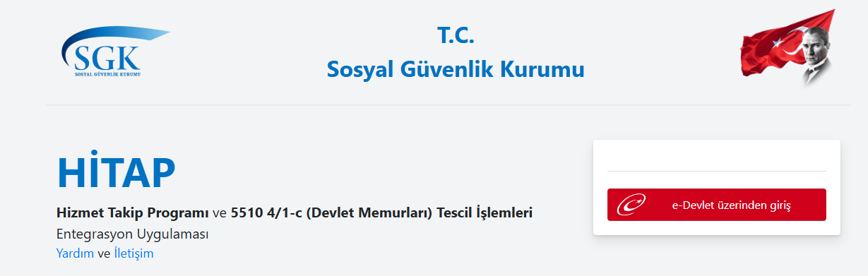

Slide 4
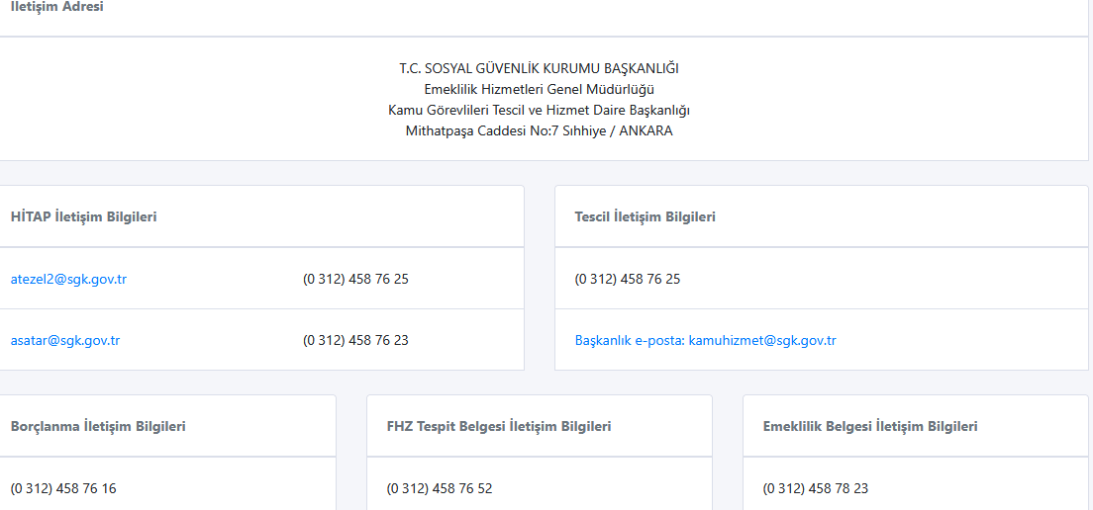
İLETİŞİM BİLGİLERİ

Slide 5

HİTAP / Tescil Entegrasyonu
Hizmet Takip Programı ile 4/c Tescil işlemlerinin tek program
üzerinden yapılmasına ilişkin kullanım kılavuzu
.

Slide 6
HİTAP / Tescil Entegrasyonu
5510 sayılı Sosyal Sigortalar ve Genel Sağlık Sigortası Kanununun 4 üncü maddesinin birinci fıkrasının (c) bendi kapsamındaki sigortalıların bilgilerinin girildiği Hizmet Takip Programı ile bu sigortalıların işe giriş ve işten ayrılış bildirgelerinin düzenlendiği 5510 4/1-c (Devlet memurları) Tescil İşlemleri Programının entegrasyonu sağlanarak, işlemlerin tek program üzerinden yapılması sağlanmıştır.
.

Slide 7
HİTAP / Tescil Entegrasyonu
Hizmet
Takip Programı ile 5510 4/1-C (Devlet memurları) Tescil
İşlemleri Programı bilgi girişlerinde mevzuat anlamında değişiklik yapılmamış, bilgi giriş menülerinde iyileştirmeler sağlanmıştır.
Kamu idarelerinin, Hizmet Takip Programı ile Tescil İşlemleri Programına giriş işlemlerinde daha önce kullanmakta olduğu yetkilerde herhangi bir değişiklik yapılmamıştır.
.

Slide 8
4/c Tescil uygulaması
5510 sayılı Kanunun maddesinin birinci
8 inci maddesi uyarınca, Kanunun
4 üncü
fıkrasının (c) bendi kapsamında
çalışmaya
başlayanların,
sigortalılıklarının başladığı tarihten itibaren 15 gün
yoluyla
içinde sigortalı işe giriş bildirgesi ile Kuruma e-sigorta bildirimlerinin bu program üzerinden yapılması gerekmektedir.
.

Slide 9
4/c Tescil uygulaması
5510 sayılı Kanunun 9 uncu maddesi uyarınca da, Kanunun 4 üncü maddesinin birinci fıkrasının (c) bendi kapsamında bulunan sigortalıların, Sigortalılığın sona ermesine ilişkin bildirimlerini “Sigortalı İşten Ayrılış Bildirgesi” ile sigortalılığın sona ermesini takip eden günden başlamak üzere 10 gün içinde e-sigorta yoluyla bu program üzerinden Kuruma bildirmesi gerekmektedir.
.

Slide 10
4/c Tescil uygulaması
Bu işlemler Kurumumuz web sayfasında bulunan “5510 4/1-c (Devlet Memurları)
Tescil İşlemleri ” programı üzerinden
3 nolu Kullanıcı ile yapılmakta idi.
.

Slide 11
3 NOLU KULLANICININ E-DEVLET ŞİFRESİ İLE VERİ GİRİŞİ YAPILMAYA BAŞLANMASI
Bilindiği üzere, 5510 sayılı Kanunun 4 üncü maddesinin birinci fıkrasının (c) bendi kapsamında sigortalı çalıştıran kamu idarelerince, Kanunun 11 inci maddesi gereğince işyeri bildirgelerinin e-sigorta ile Kurumumuza gönderilmesini müteakip işyeri dosyası açılarak işyeri sicil numaraları ile kesenek bilgi sistemi kullanıcı adı ve şifreleri işverenlere gönderilmektedir.
Veri güvenliğinin etkin şekilde sağlanabilmesi açısından 15.09.2023 tarihinden itibaren Hizmet Takip Programı ve 5510 4/1-c (Devlet Memurları) Tescil İşlemleri Entegrasyon Uygulaması için 3 nolu kullanıcı ve şifresi ile programa giriş kapatılarak sadece iş yeri tescil işlemleri sırasında tanımlanmış 3 nolu kullanıcının e-Devlet Şifresi ile veri girişi yapılmaya başlanacaktır.
3 nolu kullanıcı değişikliği olmasına karşın bu değişikliğin yapılmaması halinde programa da giriş yapılamayacağından Kesenek Bilgi Sisteminde bulunan “Kullanıcı ve Yönetici Değiştirme Uygulaması” üzerinden e-sigorta ile gönderilmesi ve söz konusu değişiklik formlarının onaylanmak üzere ıslak imzalı olarak ivedilikle Sigorta Primleri Genel Müdürlüğü Primler Daire Başkanlığına gönderilmesi gerekmektedir.
Ayrıca sadece HİTAP işlemleri için 4,5,6,7 nolu kullanıcılar yetkilendirilebilmekte iken Tescil işlemleri için 3 nolu kullanıcıya yedek kullanıcı olarak 8 nolu kullanıcı tanımlanmıştır. Programın KULLANICI İŞLEMLERİ alanında Kurumunuzca üretilecek olan 8 nolu kullanıcı ile kullanıcı 3 ile yapılan tüm HİTAP ve Tescil işlemleri yapılabilmektedir.
KULLANICI İŞLEMLERİ alanından yetki tanımlaması yapılmış olan 4,5,6,7 ve 8 nolu kullanıcılar ile e-Devlet Şifresi ile veri girişi yapılabilecektir.
Diğer taraftan, web servis uygulaması kullanan kurumlar için de 9 nolu kullanıcı tanımlanmıştır. KULLANICI İŞLEMLERİ alanından yetki tanımlaması açılmıştır. Web servis verilerinin bu kullanıcı üzerinden aktarılması işlemlerine Ekim 2023 ayı içerisinde geçilmesi planlanmakta olup 9 nolu kullanıcı haricinde web servis veri gönderimi engellenecektir. Bu husus ayrıca duyurulacaktır.
Kamu idarelerine ve ilgililere önemle duyurulur.

Slide 12
Hizmet Takip Programı
5510 sayılı Sosyal Sigortalar ve Genel Sağlık Sigortası Kanununun 4 üncü maddesinin birinci fıkrasının (c) bendi kapsamındaki sigortalıların tüm hizmet bilgileri, HİZMET TAKİP PROGRAMINA (HİTAP) 05/12/2017 tarihli ve 30261 sayılı Resmi Gazetede yayımlanan “Sosyal Sigorta İşlemleri Yönetmeliğinde Değişiklik Yapılmasına İlişkin Yönetmelik”in 28 inci maddesi ile Sosyal Sigorta İşlemleri Yönetmeliğine 14/4/2012 tarihinden geçerli olmak üzere Ek 6 ncı madde uyarınca girilmektedir.
.

Slide 13
Hizmet Takip Programı
Sigortalıların tüm hizmet bilgileri daha önce kamu idarelerine gönderilmiş olan 3 nolu kullanıcı adı ve şifresi ile
https://hitap.sgk.gov.tr/HitapWeb/
adresinde yer alan programa devlet ile giriş yapılmak suretiyle web sitesi
üzerinden gönderilmektedir.
.

Slide 15
HİTAP / Tescil Entegrasyonu
Entegrasyonun sağlanması sonrasında, 5510 sayılı Sosyal Sigortalar ve Genel Sağlık Sigortası Kanununun 4 üncü maddesinin birinci fıkrasının (c) bendi kapsamında ilk defa göreve başlayan sigortalıların Hizmet Takip Programı ve 5510 4/1-c (Devlet Memurları) Tescil İşlemleri Entegrasyon Uygulamasına 15 gün içinde girilmesi suretiyle işe giriş bildirgesi düzenlendiğinde, Hizmet Takip Programı için özlük bilgisi otomatik olarak oluşturularak, sigortalı için Hizmet Takip Programı bilgisini girmekle zorunlu olan kullanıcı adına (saymanlık ve kurum numarası) aktarılacaktır.
Sigortalının işe giriş bildirgesinin 5510 sayılı Kanunun 8 inci maddesinde yer alan 15 günlük yasal sürede yapılmış olması durumunda, Hizmet Takip Programında özlük bilgisi de yasal sürede (Sosyal Sigorta İşlemleri Yönetmeliğinin Ek 6 ncı maddesinin üçüncü fıkrasının (c) bendinde belirtilen 90 gün içinde) giriş yapılmış olacağından, HİTAP özlük bilgisinin girilmemesi nedeniyle idari para cezası söz konusu olmayacaktır.
.

Slide 16
HİTAP / Tescil Entegrasyonu
Sigortalı işe giriş bildirgesinin, sigortalının
işe başladığı tarihten itibaren 90 gün içinde
düzenlenmemesi veya daha sonra düzenlenmesi
veyahut Hitap özlük bilgisinin 90 gün içinde
girilmemesi durumunda, sigortalının Hizmet Takip Programı bilgisi Sosyal Sigorta İşlemleri Yönetmeliğinin Ek 6 ıncı maddesinin 3 üncü fıkrasının (c) bendinde belirtilen sürede girilmemiş olacağından, 5510 sayılı Kanunun 102 nci maddesinin birinci fıkrasının (i) bendine 4/4/2015 tarihli ve 6645 sayılı Kanunun 48 inci maddesi ile eklenen paragraf hükmü uyarınca idari para cezası oluşturulmasına devam edilecektir.
Diğer taraftan, daha önce olduğu gibi 14/04/2012 tarihinden önce görevinden ayrılan ve Hizmet Takip Programına bilgisi girilmesi gereken sigortalılar için “Tescil Yönetim Paneli” üzerinde hiçbir işlem yapılmadan “Hitap Yönetim Paneli” nden işlem yapılmak suretiyle sadece Hizmet Takip Programına bilgilerinin girilmesi gerekmektedir.
....
.

Slide 17
Dikkat edilmesi gereken önemli
husus
1) Sosyal Sigorta İşlemleri Yönetmeliğinin Ek 6 ncı maddesinin üçüncü fıkrasının (d) bendinde, 14/04/2012 tarihinden önce herhangi bir nedenle görevden ayrılan sigortalıların (14/04/2012 tarihinden önce kendisine veya hak sahiplerine aylık bağlananlar hariç) bilgilerinin 02/07/2018 tarihine kadar girileceği hükme bağlanmış olup; söz konusu personelin entegrasyon programında 4/c Tescil işlemi kesinlikle yapılmadan sadece Hizmet Takip Programı bilgi girişi yapılması gerekmektedir.
.

Slide 18
Dikkat edilmesi gereken önemli
husus
2) 09.07.2020 tarihinden sonra ilk defa 5510 sayılı Kanunun 4 üncü maddesinin birinci fıkrasının (c) bendi kapsamından göreve başlayan sigortalının tescil işlemini yapacak birim ise tescil işlemindeki bilgileri eksiksiz girerek HİTAP özlük bilgisinin biriminin hangi kullanıcısı ile yapılacağını belirlemesi gerekmektedir. HİTAP bilgileri sadece merkezi olarak gönderilen kurumlarda tek kullanıcı ise
kurumumuzca otomatik olarak kayıt aktarılacaktır.
Örneğin Sağlık Bakanlığı Yönetim Hizmetleri Genel Müdürlüğü kullanıcısı ile tüm personellerinin HİTAP bilgilerini aktarmaktadır. İl Sağlık Müdürlüklerince yapılan ilk tescil işlemi sırasında HİTAP kaydı otomatik olarak Sağlık Bakanlığı Yönetim Hizmetleri Genel Müdürlüğü kullanıcısında
oluşturulacaktır.
Ancak, birden fazla seçenek geliyorsa HİTAP özlük kaydının hangi birime aktarılacağını tescil kullanıcısı belirlemek zorundadır.
.

Slide 19
Hizmet Takip Programına hangi kullanıcılar giriş yapmaktadır.
Hizmet Takip Programı bilgi girişleri
Kurumların yapısına göre Kurum tarafından belirlenen «yetki seviyesi» ne göre merkez ya da taşra teşkilatları tarafından yapılmaktadır.
.

Slide 20
Kurum tarafından Belirlenen «yetki seviyesi» açıklamaları.
1) ÖZLÜK BİLGİSİNİ GÖNDEREN KURUM İŞLEM YAPABİLİR
Merkez ve taşra teşkilatında görev yapan personellerin veri girişleri Kurumca belirlenen tek kullanıcı ile yapılarak alt birimlerine hiçbir şekilde görme ve işlem yapma yetkisi vermemektedir.
Örnek: Sağlık Bakanlığı kullanıcısı ile tüm Sağlık
Yönetim Hizmetleri
Bakanlığı merkez ve
Genel
taşra
Müdürlüğü teşkilatının
personellerinin veri girişleri yapılmakta, alt birimlerin görme ve işlem
yapma yetkisi bulunmamaktadır.
.

Slide 21
Kurum tarafından Belirlenen «yetki seviyesi» açıklamaları.
2) 1+KESENEK GÖNDEREN KURUM GÖREBİLİR
Merkez ve taşra teşkilatında görev yapan personellerin veri girişleri Kurumca belirlenen tek kullanıcı ile yapılarak alt birimlerine yalnızca görme yetkisi verilmektedir.
Örnek: Diyanet İşleri Başkanlığı veri girişleri İnsan Kaynakları Genel Müdürlüğü kullanıcısı ile yapılmakta iken kesenek/ prim gönderen il ve ilçe müftülükleri yalnızca görme yetkisine sahiptir.
.

Slide 22
Kurum tarafından belirlenen «yetki seviyesi» açıklamaları.
3) 2+KESENEK GÖNDEREN KURUM GÜNCELLEYEBİLİR
Merkez ve taşra teşkilatında görev yapan personellerin veri girişleri Kurumca belirlenen tek kullanıcı ile yapılarak alt birimlerine görme ve işlem yapma yetkisi verilmektedir.
Örnek: Tarım İşletmeleri Genel Müdürlüğü veri girişlerini merkezden
yapmakla birlikte kesenek/ prim gönderen alt birimlerine işlem yapma yetkisi vermiştir.
.

Slide 23
Kurum tarafından belirlenen «yetki seviyesi» açıklamaları
4) KESENEK GÖNDEREN KURUM GÖREBİLİR. NAKİL ALAMAZ
Merkez ve taşra teşkilatında görev yapan personellerin veri girişleri Kurumca belirlenen tek kullanıcı ile yapılarak alt birimlerine görme yetkisi verilmekte. Alt birimlerin kendi kullanıcıları ile kesinlikle “Nakil Al” işlemi yapmaları engellenerek personellerin tek kullanıcıda kalması sağlanmakta.
Örnek: Hazine ve Maliye Bakanlığı veri girişlerini Personel Genel Müdürlüğü
kullanıcısı ile merkezden yaparken Defterdarlık Personel Müdürlüklerine görme yetkisi vermekte kurum içi nakillerde alt kurumlar tarafından kendi kullanıcıları ile nakil alma işlemi yaparak “hizmet bilgisi gönderen kurum bilgisi” nin alt kurum
olarak değiştirilmesinin önüne geçilmektedir.
.

Slide 24
Kurum tarafından belirlenen «yetki seviyesi» açıklamaları.
5) KESENEK GÖNDEREN KURUM GÜNCELLEYEBİLİR. NAKİL ALAMAZ
Kesenek/prim gönderen alt kurum kullanıcıları ile taşra teşkilatında görev yapan personellerin veri girişleri kurumca belirlenen üst kullanıcı adı altında alt birimler tarafından yapılmakta, alt birimler kendi kullanıcıları ile kesenek gönderen kurum olarak işlem yapmakta kurum içi nakillerde kesinlikle “nakil al” işlemi yapmadan nakil gelen personel adına kesenek/ prim gönderdikten sonra işlem yapabilmektedir.
Örnek: Milli Eğitim Bakanlığı
girişlerini
Personel Genel Müdürlüğü tüm merkez ve taşra
Personel Genel Müdürlüğü adına İl ve İlçe Milli
teşkilatı
Eğitim
personellerinin veri
Müdürlüklerinin kendi kullanıcıları ile yapılmasını sağlamaktadır. Kurum içi nakillerde alt kurumlar tarafından kendi kullanıcıları ile nakil alma işlemi yaparak “hizmet bilgisi gönderen kurum bilgisi” nin alt kurum olarak değiştirilmesinin önüne geçilmektedir.
.

Slide 25
Hizmet Takip Programına hangi kullanıcılar giriş yapmakta
Birden fazla işyeri tescili olmayan kurumlarda, 4/c tescil işlemleri ve Hizmet Takip Programı bilgi girişleri aynı kullanıcı ile yapılmakta olduğundan yetki seviyesinin bir önemi olmamakla birlikte
«ÖZLÜK BİLGİSİNİ GÖNDEREN KURUM
şeklinde seçilmesi uygun olacaktır.
Örnek : Belediye Başkanlıkları
İŞLEM YAPABİLİR»
.

Slide 26
Hizmet Takip Programına hangi kullanıcılar giriş yapmakta
Üst kurumu olan ancak alt kurum olarak Hizmet Takip Programı bilgi
girişlerini kendi kullanıcıları ile yapan kurumların yetki seviyesini
«ÖZLÜK BİLGİSİNİ GÖNDEREN KURUM İŞLEM YAPABİLİR»
şeklinde seçmesi uygun olacaktır.
Söz konusu kurumlar 4/c tescil işlemleri ve Hizmet Takip Programı bilgi girişlerini aynı kullanıcı ile yapmaya devam edeceklerdir.
Örnek: Çay İşletmeleri Genel Müdürlüğü ve Fabrika Müdürlükleri
.

Slide 27
YAN PANEL
 | Yan Panel Menüsü
 | Hitap Yönetim Paneli
 | Kurum Listesi
 | Personel Listesi
 | Toplu Veri Girişi
 | İdari Para Cezası
 | Sicilden Durum Sorgulama
 | Hizmet Özeti Sorgula
 | Tescil Yönetim Paneli
 | Sigortalı Listesi
 | Toplu Aktarma
 | Toplu İşe Giriş Bildirgesi
 | Toplu İşten Ayrılış Bildirgesi
 | Genel Sorgular
 | Eksik Bilgi
 | Yaş Haddi Dolduranlar
 | Yersiz Prim
 | Statü Hatası
 | Kod Sorgular
 | Hizmet Sebep Kod
 | Unvan Kod
 | Banka Sandık Kod
 | Ülke Kod
 | Hizmet Sınıfı
 | Engellilik Durumu
 | Başvurular
 | Emeklilik Başvurusu
 | FHZ Bildirimleri
 | Borçlanma Başvurusu
 | Kurum Mektupları
 | Kurum Emeklilik Mektupları
 | Emeklilik Başvurusu
 | Sorgulama
 | Kullanıcı İşlemleri
 | Yardım ve İletişim
 | Dökümanlar
 | Yardım
 | İletişim

Slide 28
ÜST PANEL
Üst Panel Menüsü
Özlük | Eğitim | Hizmet | Diğer | Kurum/Prim Bilgileri | Emeklilik | Tescil İşlemleri
Özlük | Okul | Hizmet Dökümü | İtibari Hizmet Süresi(İHS) | Kurum Detay | Hizmet Dökümü
Mahkeme | Lisansüstü/Kurs | Hizmet Cetveli | Tazminat | Prim Döküm | Toplam Hizmet Süresi
1416/K.H.A. Değ. Süre |  | Hizmet Cetveli Çoklu Giriş | Malul Çocuk | Fiili Hizmet Zammı | Emeklilik Belgesi
 |  | Unvan | İstisnai İlgi Devamı | İtibari Hizmet Süresi | Emeklilik Başvuru
 |  | Askerlik | Mahkleme Kararı (18 Yaş Altı) | İsteğe Bağlı
 |  | Diğer Hizmet
 |  | Açık Süre
 |  | Borçlanma
 |  | Tüm Hizmet Kontrol

Slide 29
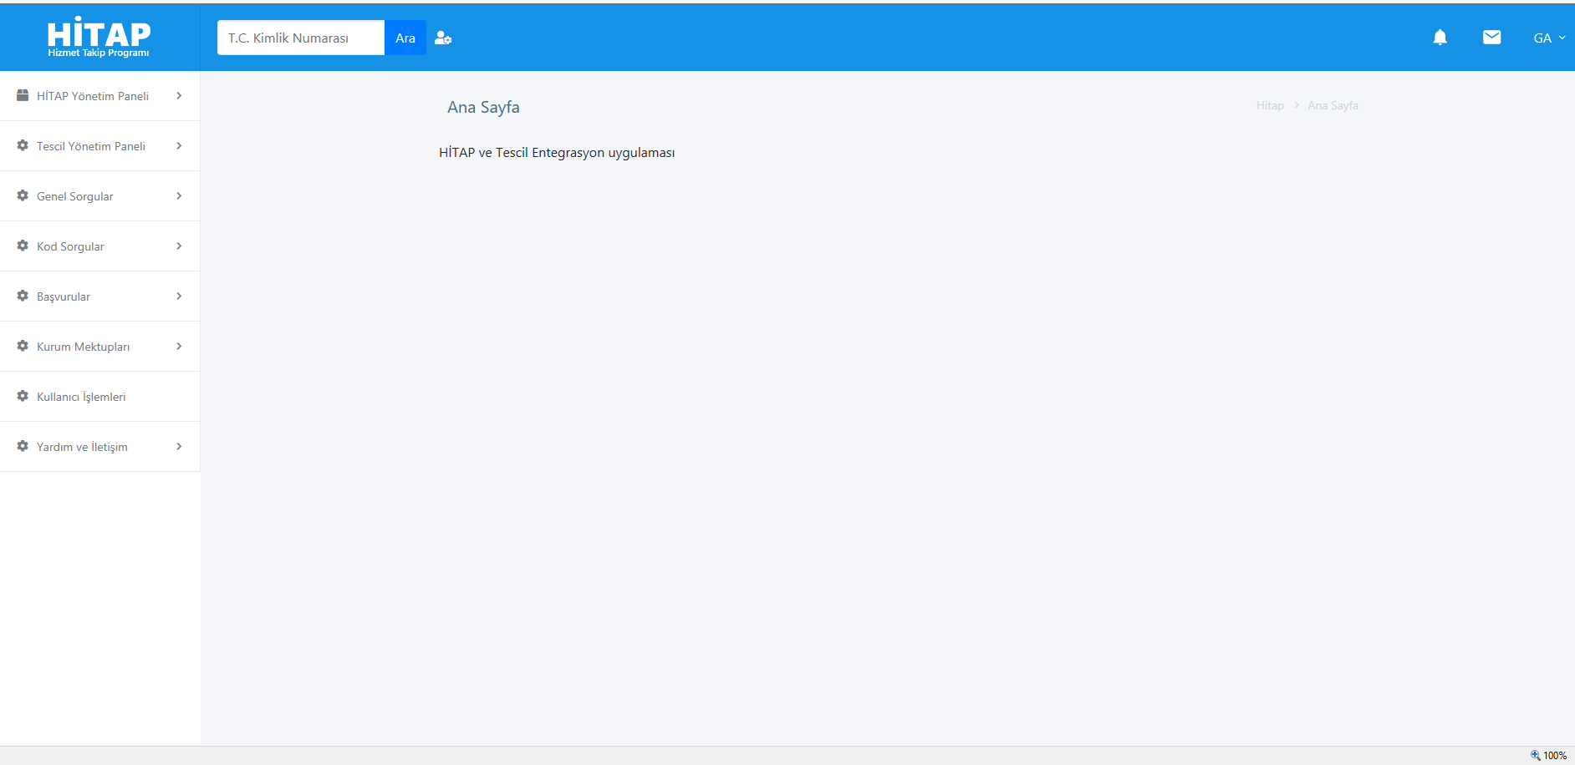



Programın giriş ekranı
İşlem yapılmak istenilen personelin T.C. Kimlik numarası
ile arama yapılacak sorgu alanı
Tescil işlemleri genel sorgulama alanı
HİTAP işlemleri genel sorgulama alanları

Slide 30
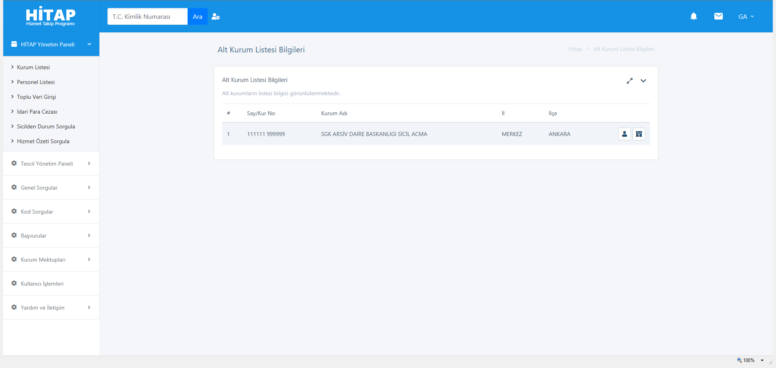

HİTAP PANELİ
Kurum Listesi Sorgula:
Bilgi girişi yapan Kurumun Kurumumuza tescil ettirilmiş alt birimi var ise bu alanda
görüntülenecektir.

Slide 31
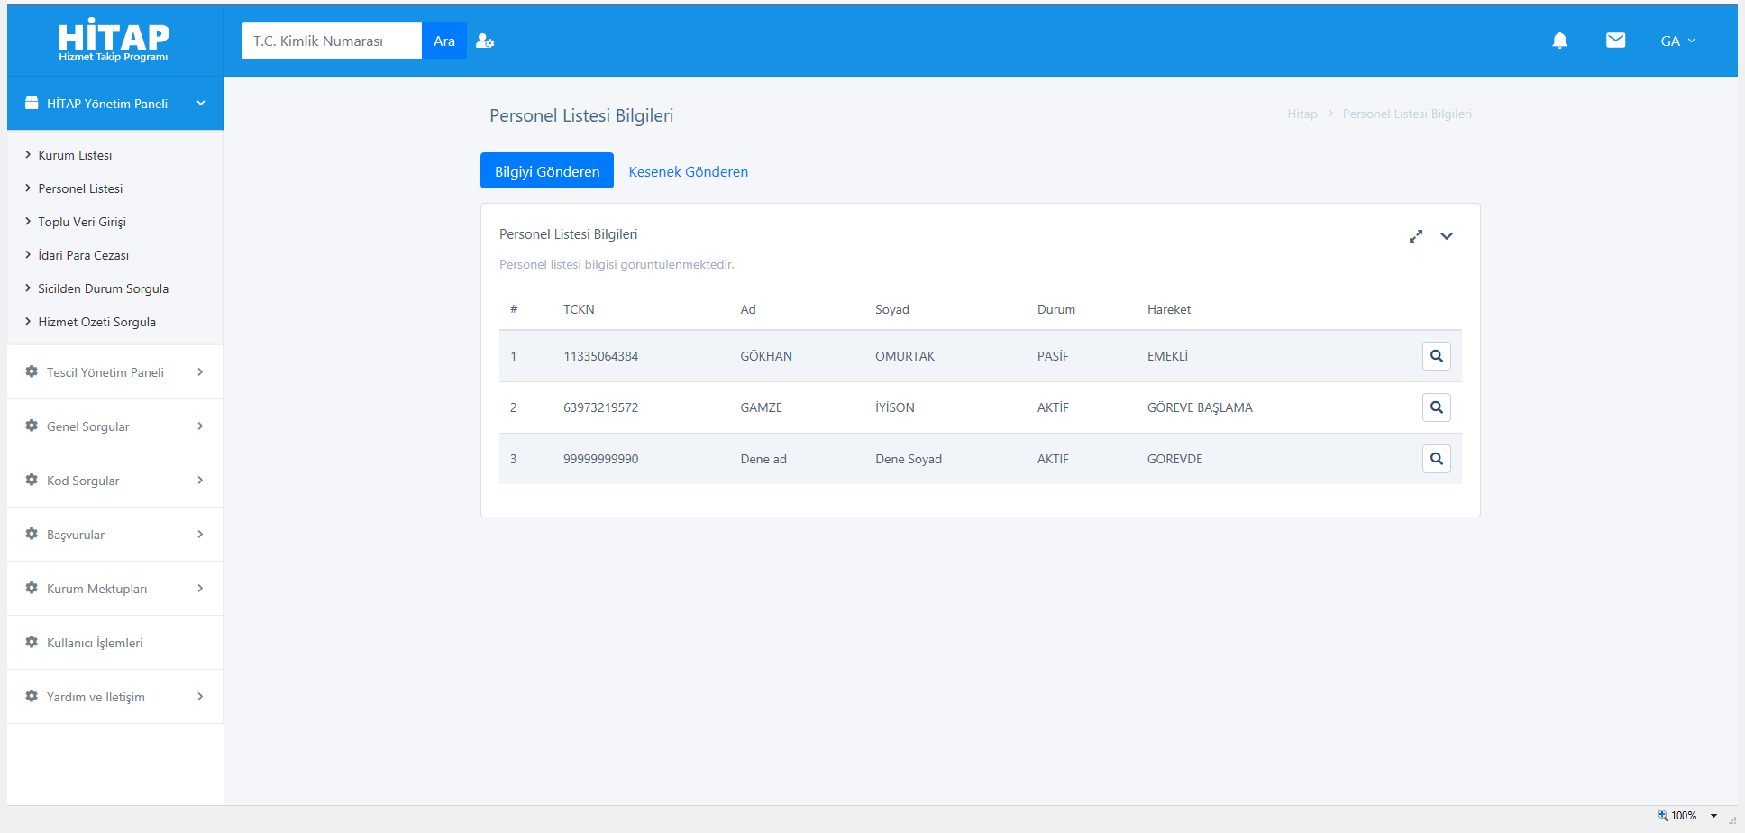

HİTAP PANELİ
Personel Listesi Sorgula:
Programa giriş yapan Kamu Kurumunda ve kesenek gönderen kurumda kayıtlı sigortalıların listesi ile bunların aktif, pasif ve son hareket bilgisi görüntülenmektedir.

Slide 32
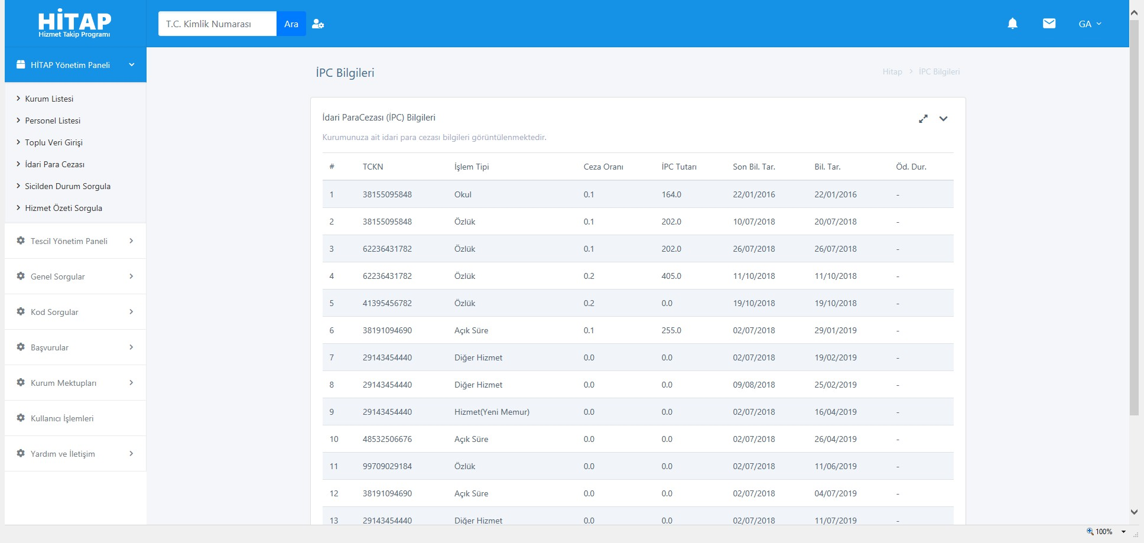

HİTAP PANELİ
İpc Sorgula:
Kurumunuzca bilgisi yasal süreden sonra girilen veya hiç girilmeyen sigortalılar için sistem tarafından oluşturulan İdari Para Cezası Listesi Sorgulanmaktadır

Slide 33
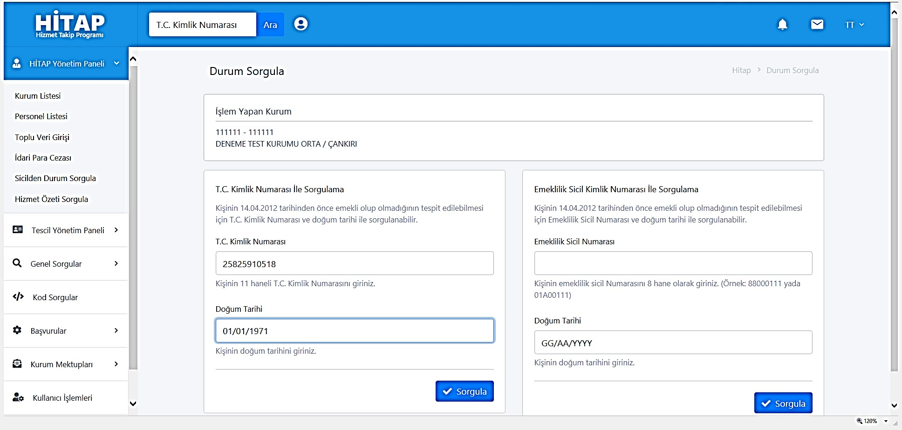
Sicilden Durum Sorgulama
Sicilden Durum Sorgulama:
T.C. kimlik numarası veya emeklilik sicil numarası
bilinmeyen sigortalıların kimlik veya emekli sicil numarası ve doğum tarihi ile sorgulama yapılabilir.
Sorgu sonucunda kişinin 14/04/2012 öncesi emekli olup olmadığı veya Hitap kaydının bulunup bulunmadığının
tespiti bu alandan yapılabilmektedir.

Slide 34
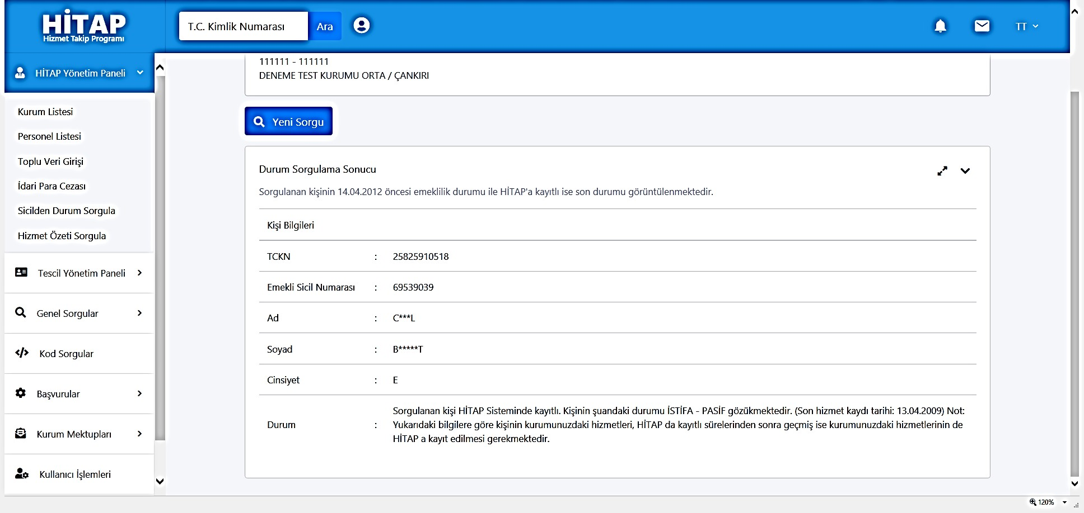

Sicilden Durum Sorgulama
Sorgulanan kişi Hizmet Takip Programına kayıtlı ise en son durumuna ilişkin bilgi
görüntülenmektedir.
Kurumunuzdaki hizmetler bu tarihten sonra geçmiş ise nakil al yaparak kurumunuzdaki hizmetlerin programa işlenmesi gerekmektedir.

Slide 35
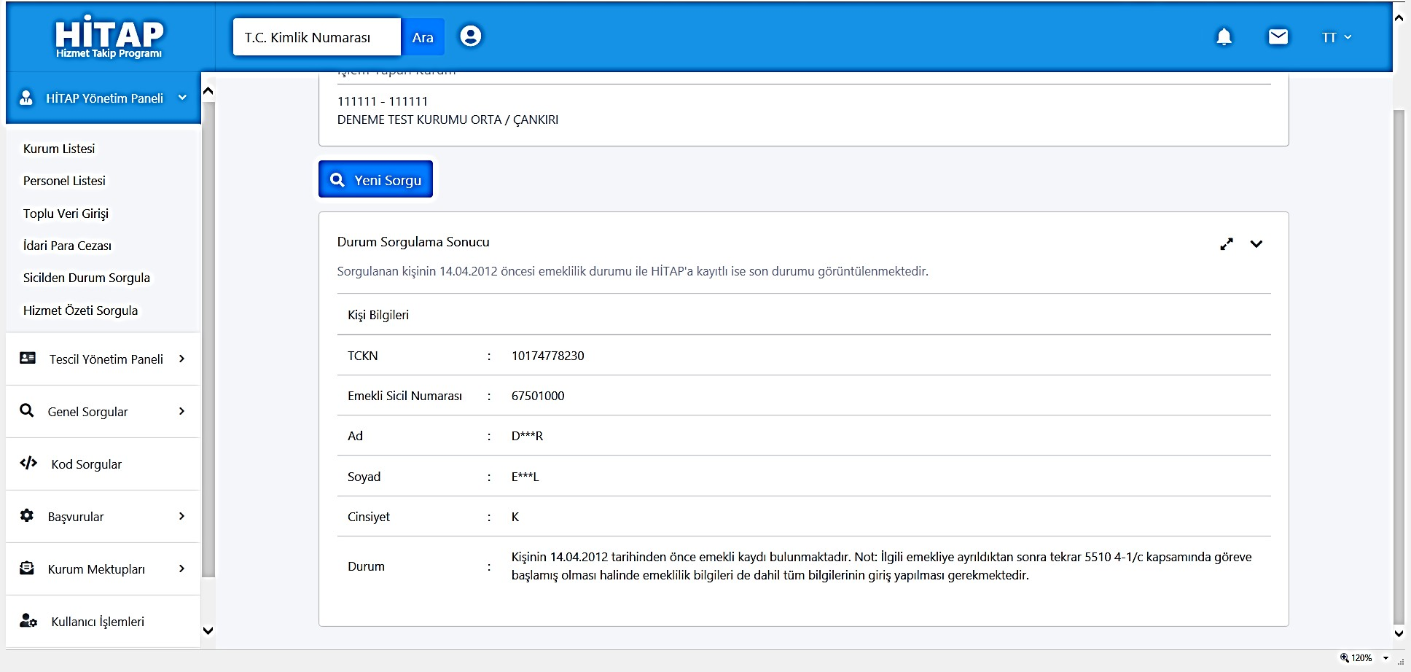
Sicilden Durum Sorgulama
Durum alanında Kişinin
14.04.2012 öncesi emekli kaydı var ve emekliye ayrıldıktan sonra 5510 4-1/c kapsamında bir göreve atanmamış ise
yönetmelik gereği Programa bilgi girişinin yapılmasına gerek bulunmamaktadır

Slide 36
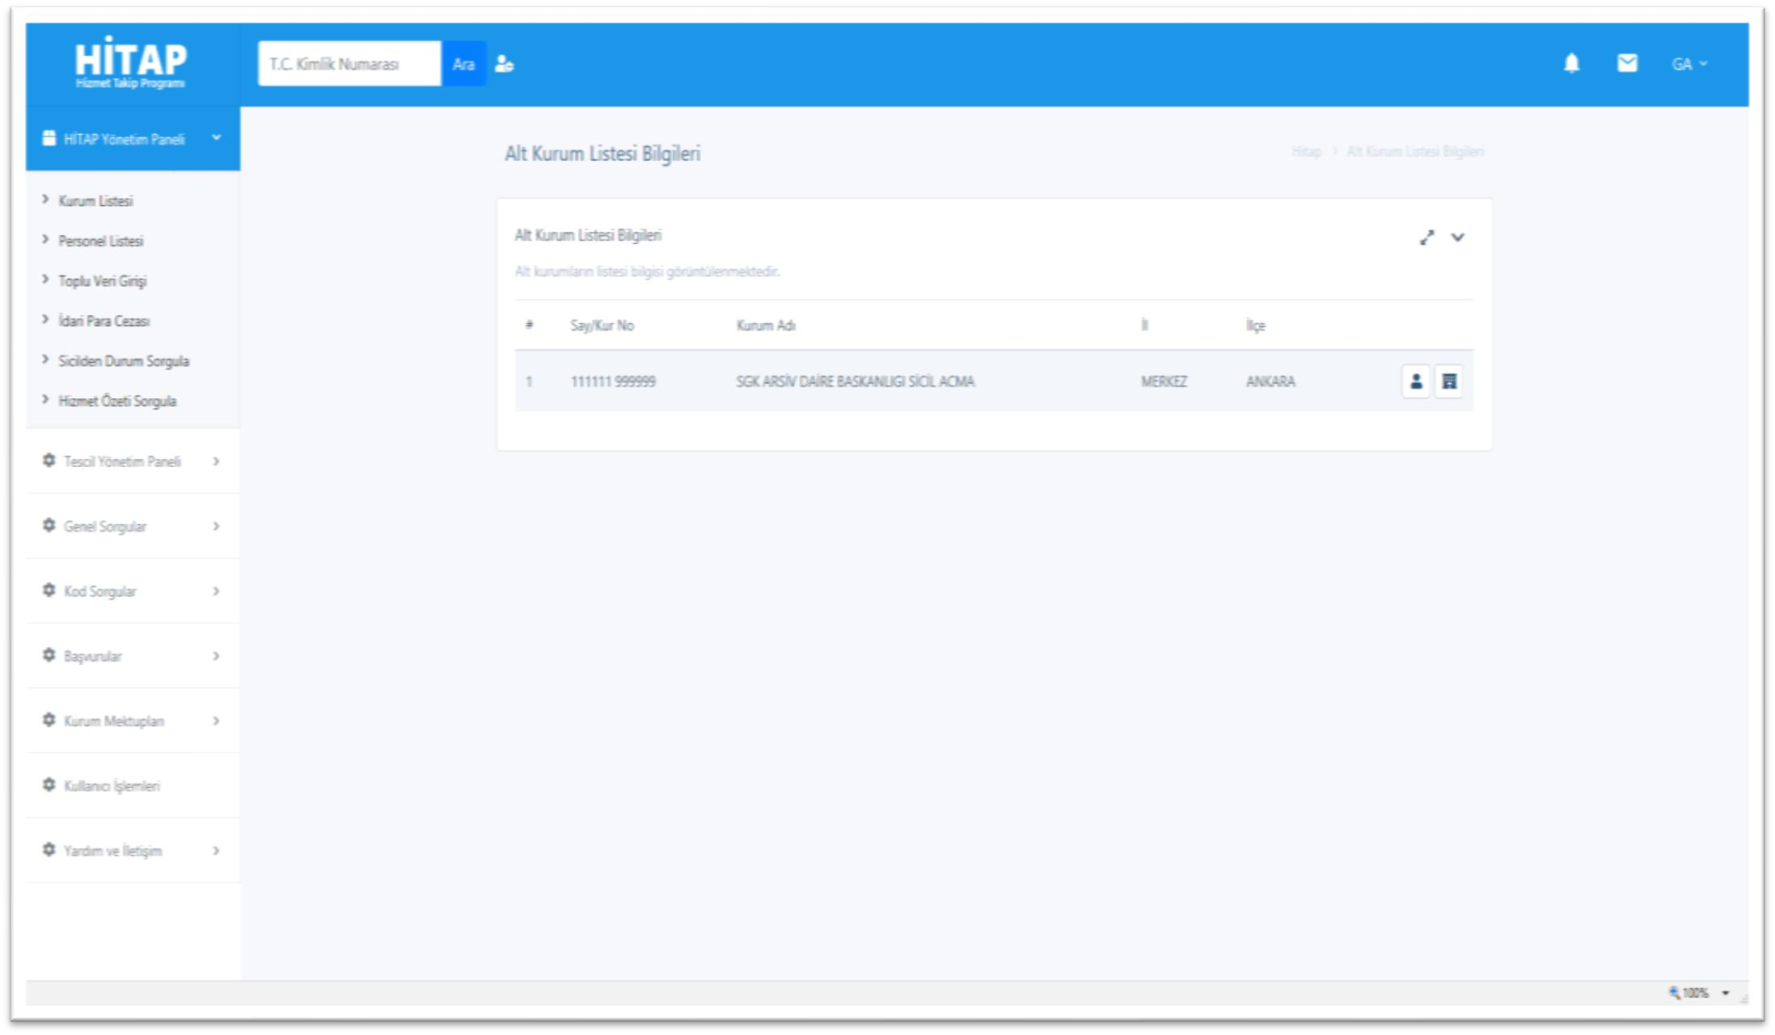

ÇALIŞMALARI DEVAM EDEN ALANLAR
Hizmet özeti sorgula:
Bu alanda belli periyotlarda sorgulama yapılarak kurum personellerinin aktif-pasif durumları, memuriyet hizmet süreleri, toplam hizmet süreleri, emeklilikte tabi olduğu yaş ve emekli olabilecekleri tarih ile hizmeti hesaplanamayanlar bu alanda listelenir.
Çalışmalar sonuçlandığında kılavuzda güncelleme yapılacaktır

Slide 37
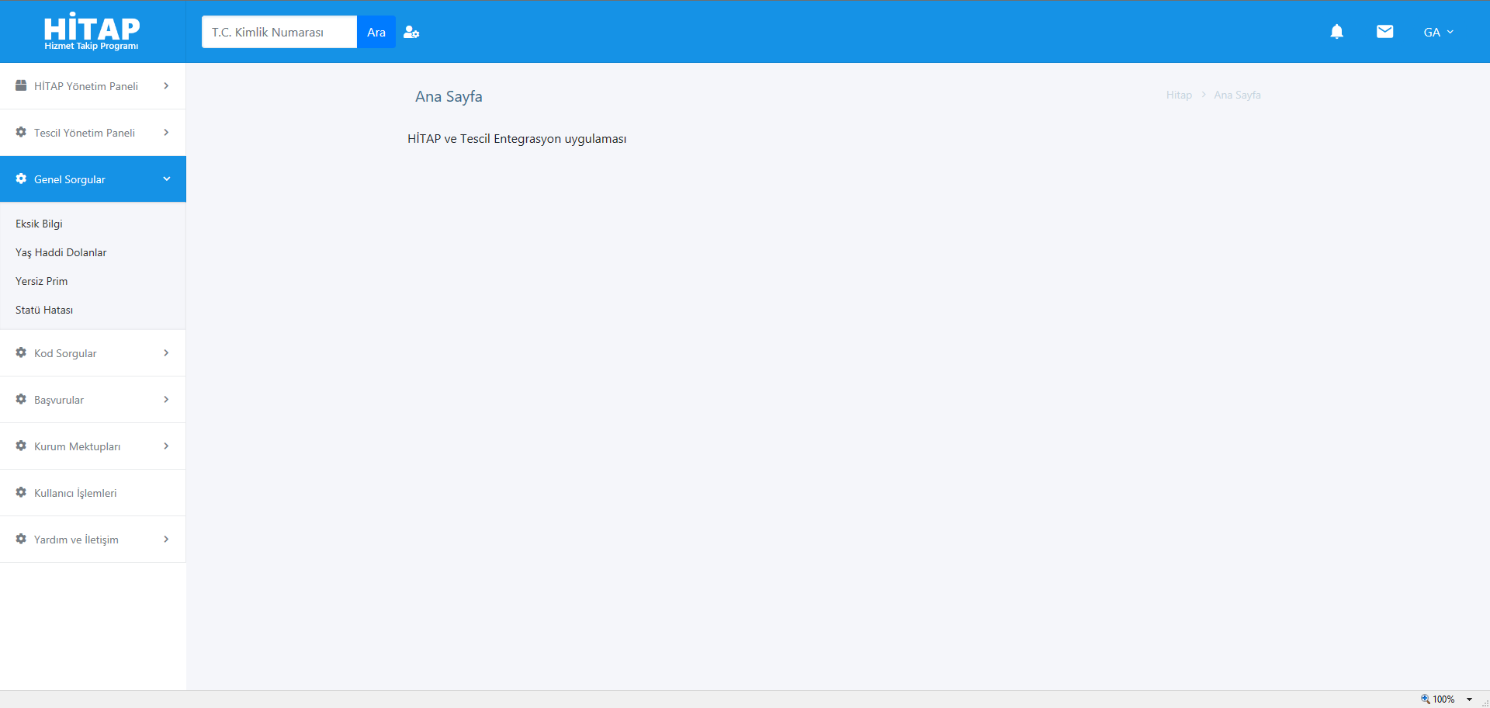




Genel sorgulama alanı
Alt menüdeki sorguları bu alandan
yapabilirsiniz
Bilgileri eksik olanlar:
Belli periyotlarla sigortalıların askerlik, unvan, eğitim
ve hizmet cetveli alanlarında kayıt olup olmadığı sorgulanmakta, bu alanlarda
hiç bir bilgisi olmayanlar listelenmektedir.
Yaş haddi yıl içinde dolanlar: Bulunulan yıl içerisinde yaş haddini dolduracak olan personellerin yaş hadlerini dolduracağı tarih belirtilerek listelenir.
Ayrılıştan sonra yersiz primi olanlar: Hizmet Takip Programı Hizmet cetveli alanına girilen ayrılma tarihi baz alınarak yersiz bir prim gönderilmiş ise T.C. Kimlik numarası bazlı olarak ayrılış sebebi ile birlikte yersiz prim dönemleri listelenir.
Sigortalılık Statü (5510-5434) hatası: Tescil Programı ve Hizmet Takip Programı Özlük sayfasında girilen memuriyete ilk başlama tarihine göre statü tespit edilerek gönderilen prim bilgileri ile karşılaştırmak suretiyle statü hatası yapılan personeller listelenir.

Slide 38
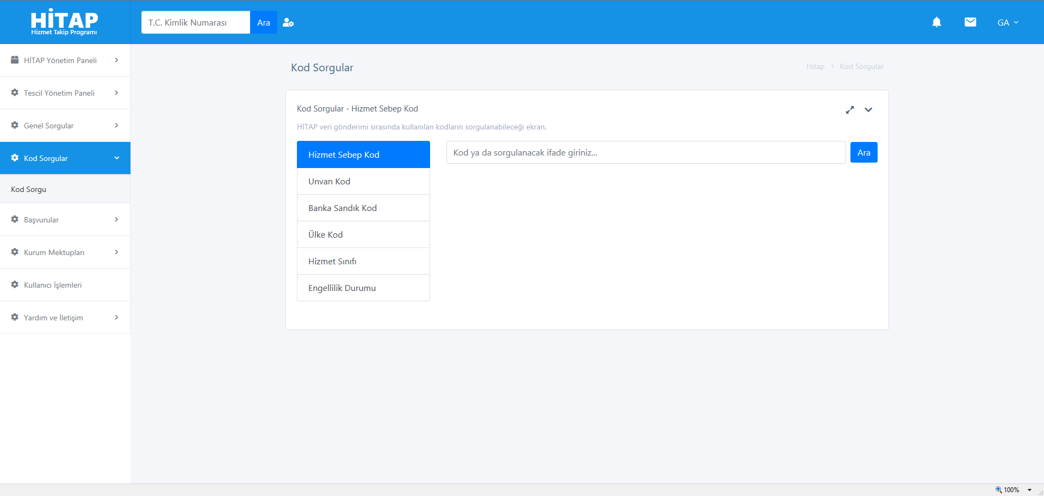

KOD SORGU ALANI
Hizmet Takip Programı içerisinde kullanılan hizmet sebep, unvan, banka emekli sandıkları, Yurtdışı sözleşmeli ülke, hizmet sınıfı, engellilik durumu kodları bu alandan görüntülenir.

Slide 39
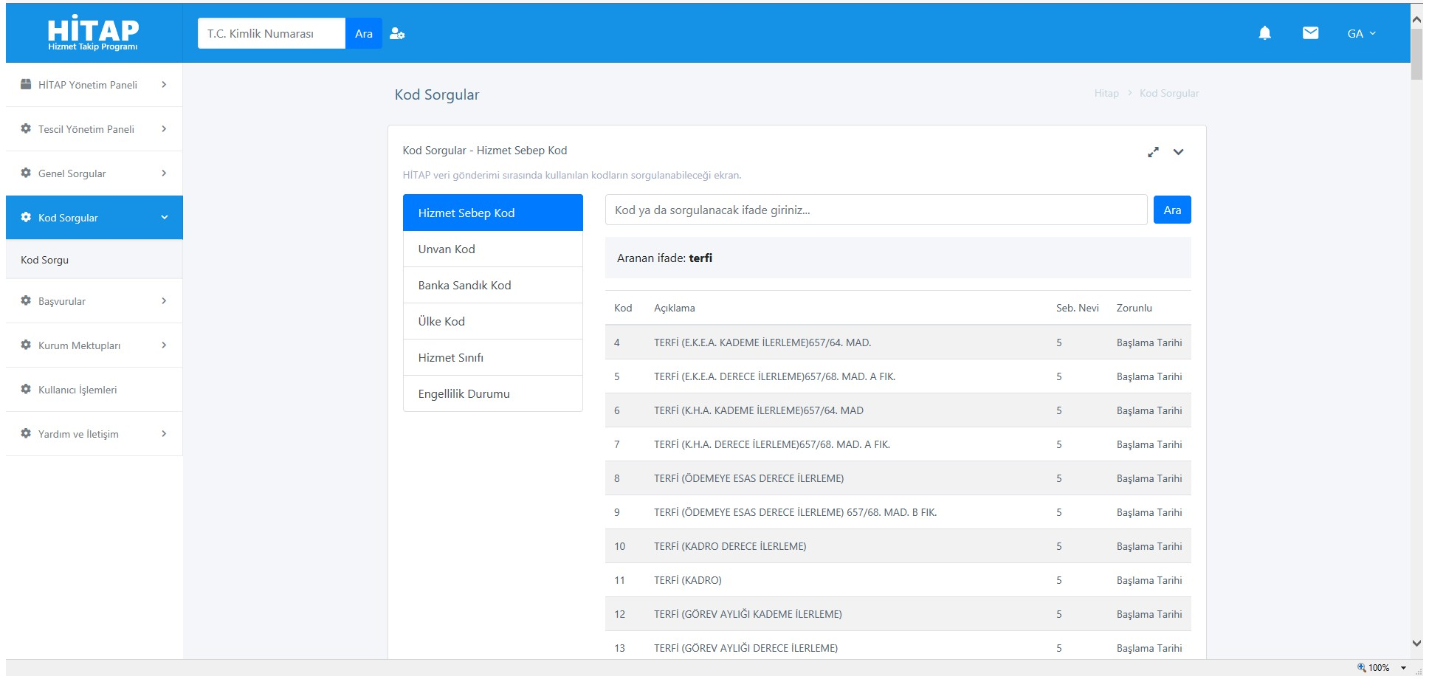





Hizmet Sebep Kodu sorgulama alanı
 | Hizmet Sebep Kod: Hizmet Belgesi Açıklama Satırındaki girilmesi gereken Sebep kodlarına (örnek: İlk Atama, Terfi, İstifa, Emekli…gibi) bu menüden ulaşılabilir. Kod numarası yazılarak da arama yapılabilir
Aranacak ifade veya kod numarası bu alana yazılarak arama yapılır Herhangi bir ifade _{Arama} yazılmadan yapıldığında alınan ^{«Ara»} tüm sonuçlar bu ^{butonuna} şekilde listelenir. ^{basıldığında} tüm kodlar listelenir.

Slide 40
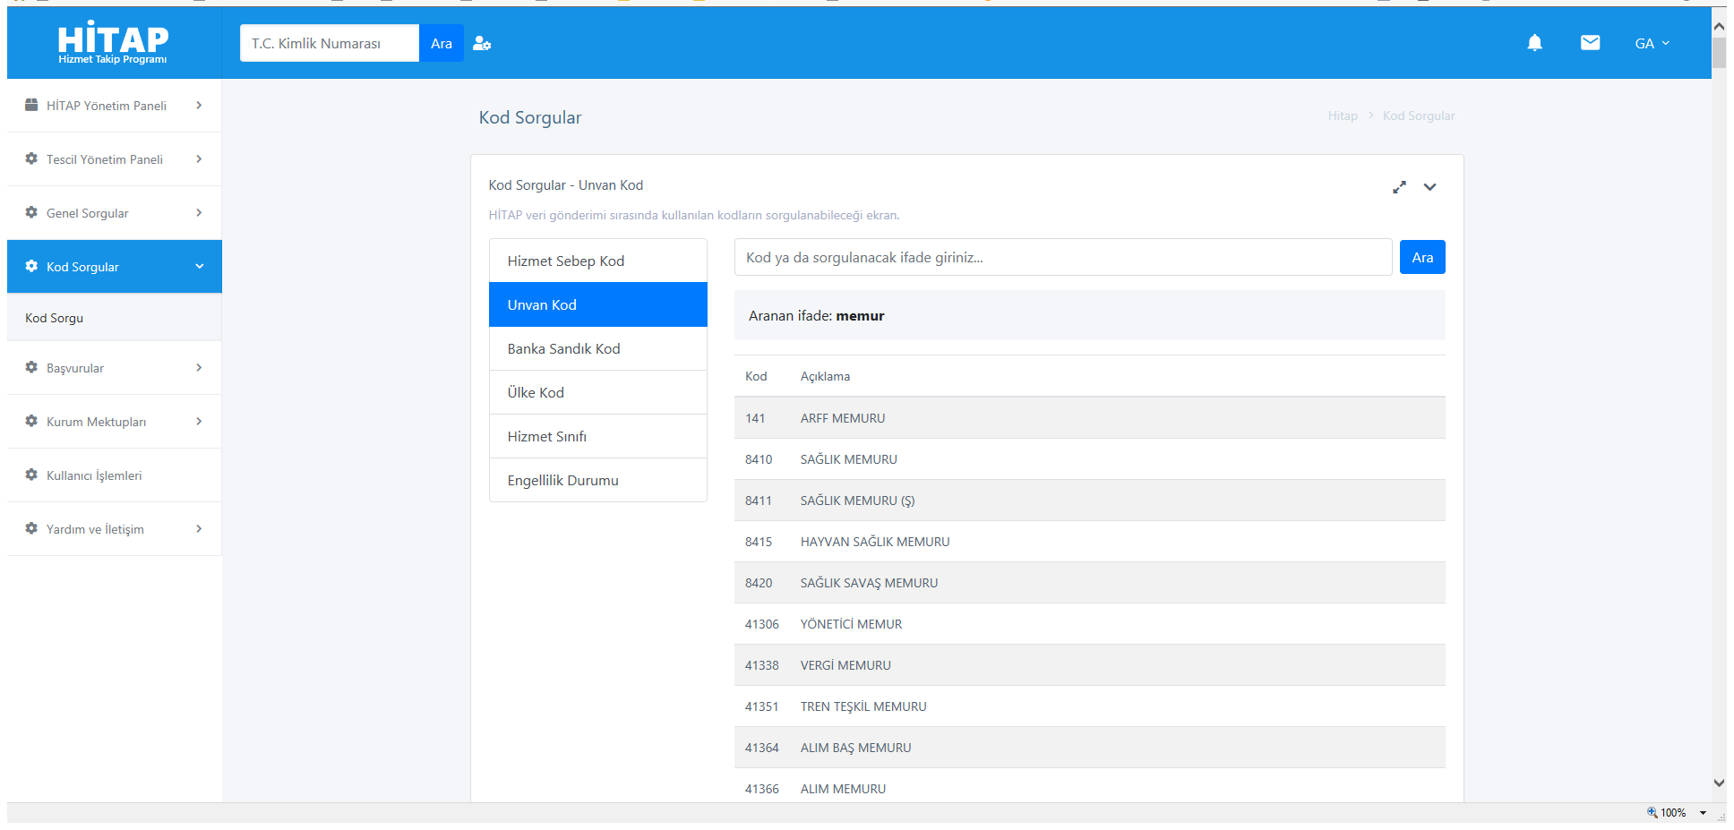




Unvan kodu Sorgulama Alanı
Unvan Kod: Devlet Personel Başkanlığı tarafından verilen unvan kodları ile Kurumumuzca belirlenen unvan kodlarına bu menüden ulaşılabilir.
Aranacak unvan adı veya unvan
kodu bu alana yazılarak arama yapılır.
Arama yapıldığında
alınan tüm sonuçlar bu
şekilde listelenir.
Herhangi bir ifade yazılmadan
«Ara» butonuna basıldığında tüm kodlar listelenir.

Slide 41
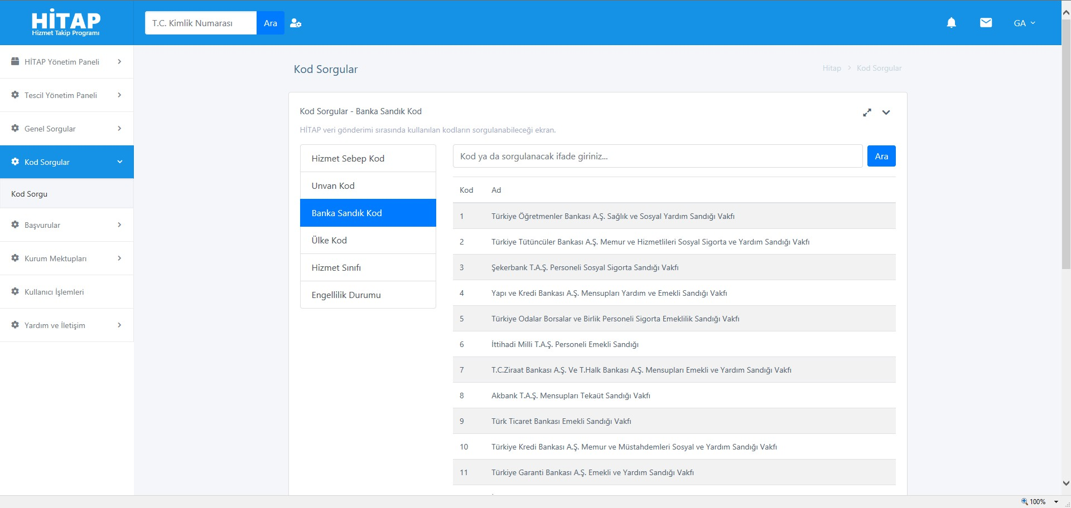




Banka emekli sandıkları sorgulama alanı
Banka Sandık Kod: 506 sayılı Kanunun Geçici 20. maddesine tabi olarak kurulan Banka Emekli Sandık Kodlarına bu menüden ulaşılabilir.
Banka adı ile arama yapılır.
Herhangi bir ifade yazılmadan
«Ara»
butonuna basıldığında tüm kodlar
listelenir.
Arama yapıldığında alınan tüm sonuçlar bu
şekilde listelenir.

Slide 42
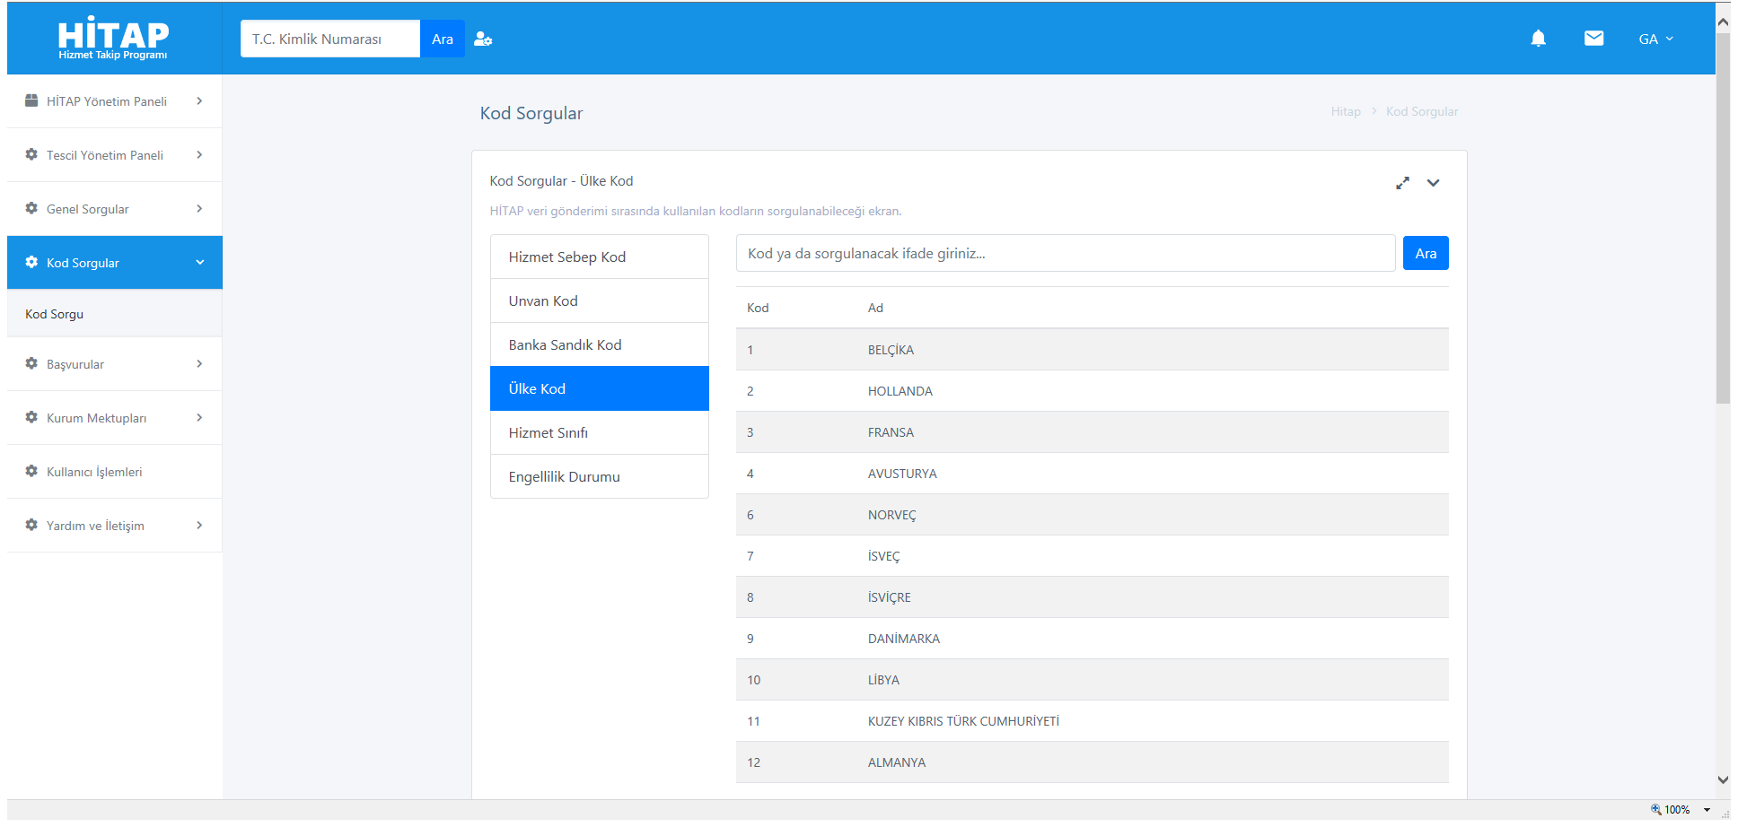


Yurtdışı Sözleşmeli Ülke kod sorgulama alanı
Ülke Kod: Sosyal Güvenlik Sözleşmesi olan
ülkelerin listesine bu menüden ulaşılabilir.
Ülke adı ile arama bu alandan yapılır.
Herhangi
Arama
yapıldığında alınan tüm sonuçlar bu şekilde listelenir.
bir ifade
yazılmadan
«Ara»
butonuna
basıldığında
tüm kodlar
listelenir.

Slide 43
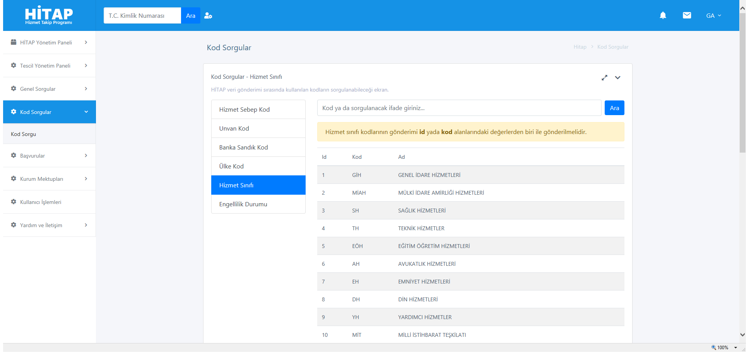



Hizmet sınıfı sorgulama alanı
Hizmet sınıfı: tüm hizmet sınıflarına bu alandan ulaşılabilir
Hizmet sınıfı adı ile arama yapılır.
Herhangi bir ifade yazılmadan
«Ara»
butonuna basıldığında tüm kodlar
listelenir.
Arama yapıldığında alınan tüm sonuçlar bu
şekilde
listelenir.

Slide 44
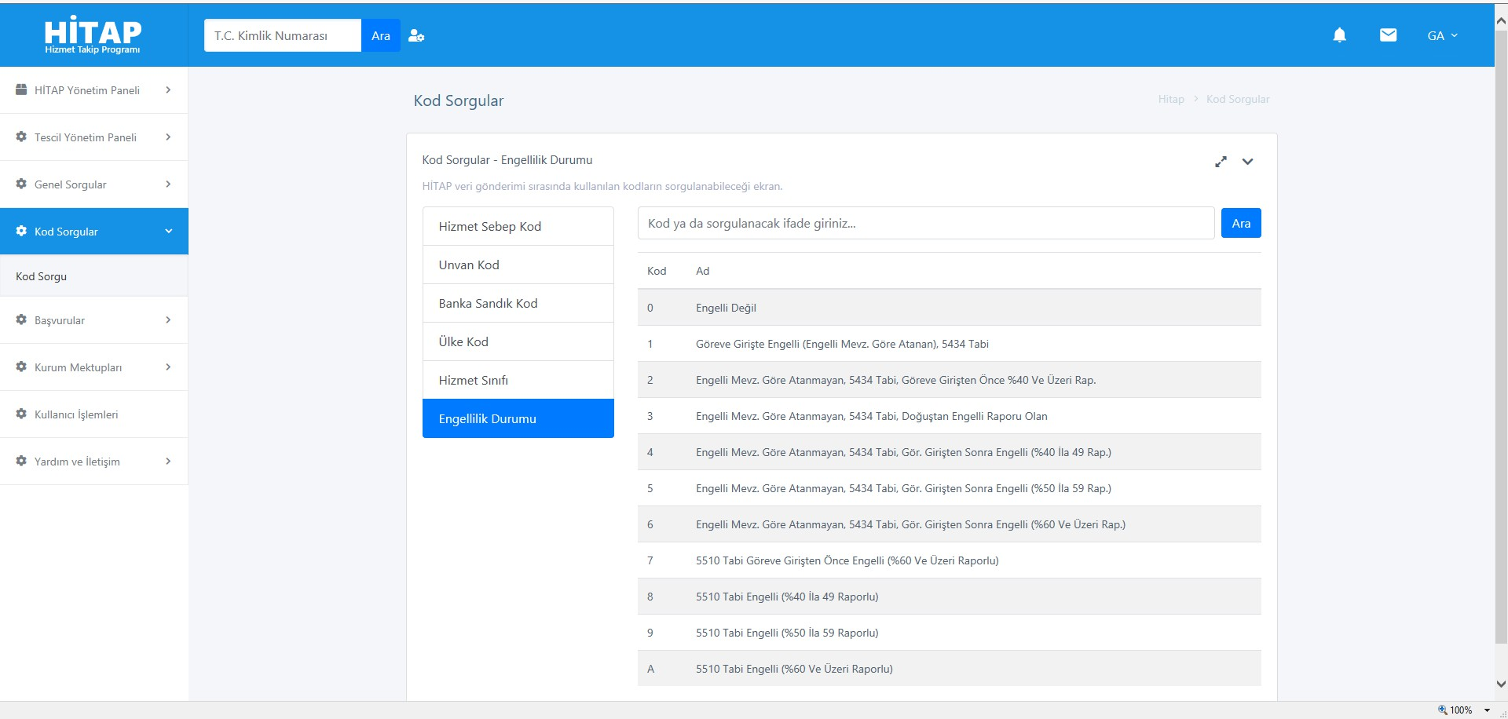



Engellilik durumuna ilişkin rapor oranları sorgulama alanı
 | Engellilik durumu rapor oranları buradan sorgulanabilir
Engellilik durumu adı ile arama yapılır. Herhangi Arama bir ifade yapıldığında yazılmadan alınan tüm «Ara» sonuçlar bu butonuna şekilde basıldığında listelenir. tüm kodlar listelenir.

Slide 45
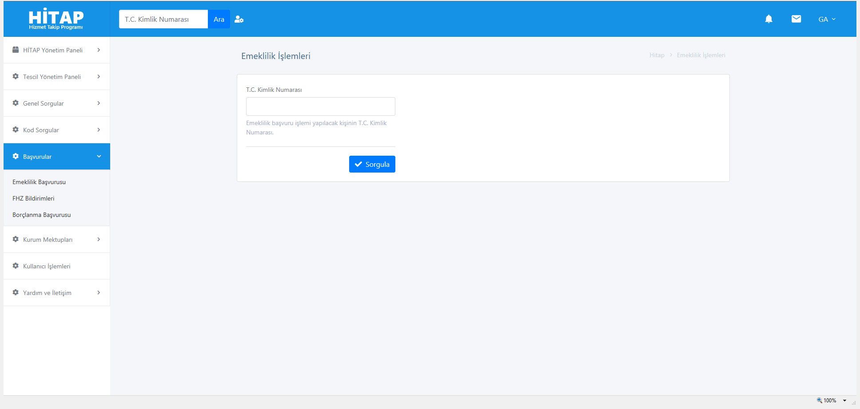


Başvurular (Emeklilik)
T.C. Kimlik numarası bu alana yazılarak işlem başlatılır.
 | Emeklilik Başvuru: Hizmet Takip Programına tek kullanıcı ile merkez personel birimlerince giriş yapan kurumların taşra teşkilatı (emekliye sevk edilecek personelin bilgileri için HİTAP veri giriş/görüntüleme yetkisi olmayan kurumlar dahil)programın sol panelinde yer alan Başvurular «Emeklilik Başvurusu» alanından personellerinin emeklilik evraklarını gönderebilirler.

Slide 46

Fiili Hizmet süresi zammı bildirimi (10/2008 ayı öncesi için)
T.C. Kimlik numarası bu alana yazılarak işlem başlatılır.
FHZ Bildirim:
5510 sayılı Kanunun 4 üncü maddesinin birinci fıkrasının ( c) bendi kapsamındaki sigortalılardan 5434 sayılı Kanunun 32 nci maddesinin (h) fıkrasında belirtilen işlerde çalışanların, bu madde kapsamında yararlandırılmaları gereken fiili hizmet süresi zamlarının tespit edilebilmesi için HİTAP programı üzerinden Fiili Hizmet Süresi Zammı Tespit Belgesi düzenlenmesine imkan sağlanmıştır.
Çalışmalar devam etmekte olup, sonuçlandığında kılavuzda güncelleme yapılacaktır

Slide 47



Başvurular (Borçlanma)
T.C. Kimlik numarası bu alana
yazılarak işlem başlatılır.
Borçlanma Başvurusu:
Kurum personel birimleri İlgililerin borçlanma talep dilekçelerini aldıktan sonra bu alandan borçlanma başvurusunda bulunabilirler.
Çalışmalar devam etmekte olup, sonuçlandığında kılavuzda güncelleme yapılacaktır

Slide 48
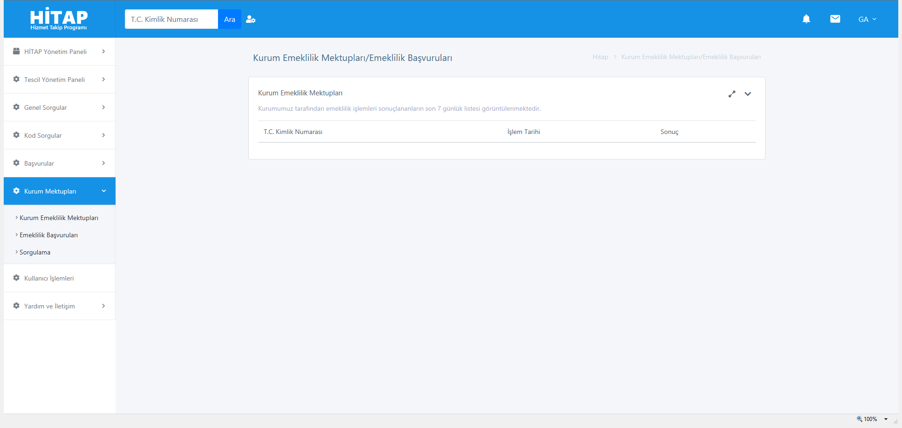
Kurum mektupları
Kurumumuz tarafından emeklilik işlemleri sonuçlananların «Emeklilik Mektupları» son 7 günlük listesi bu alanda görüntülenmektedir

Slide 49
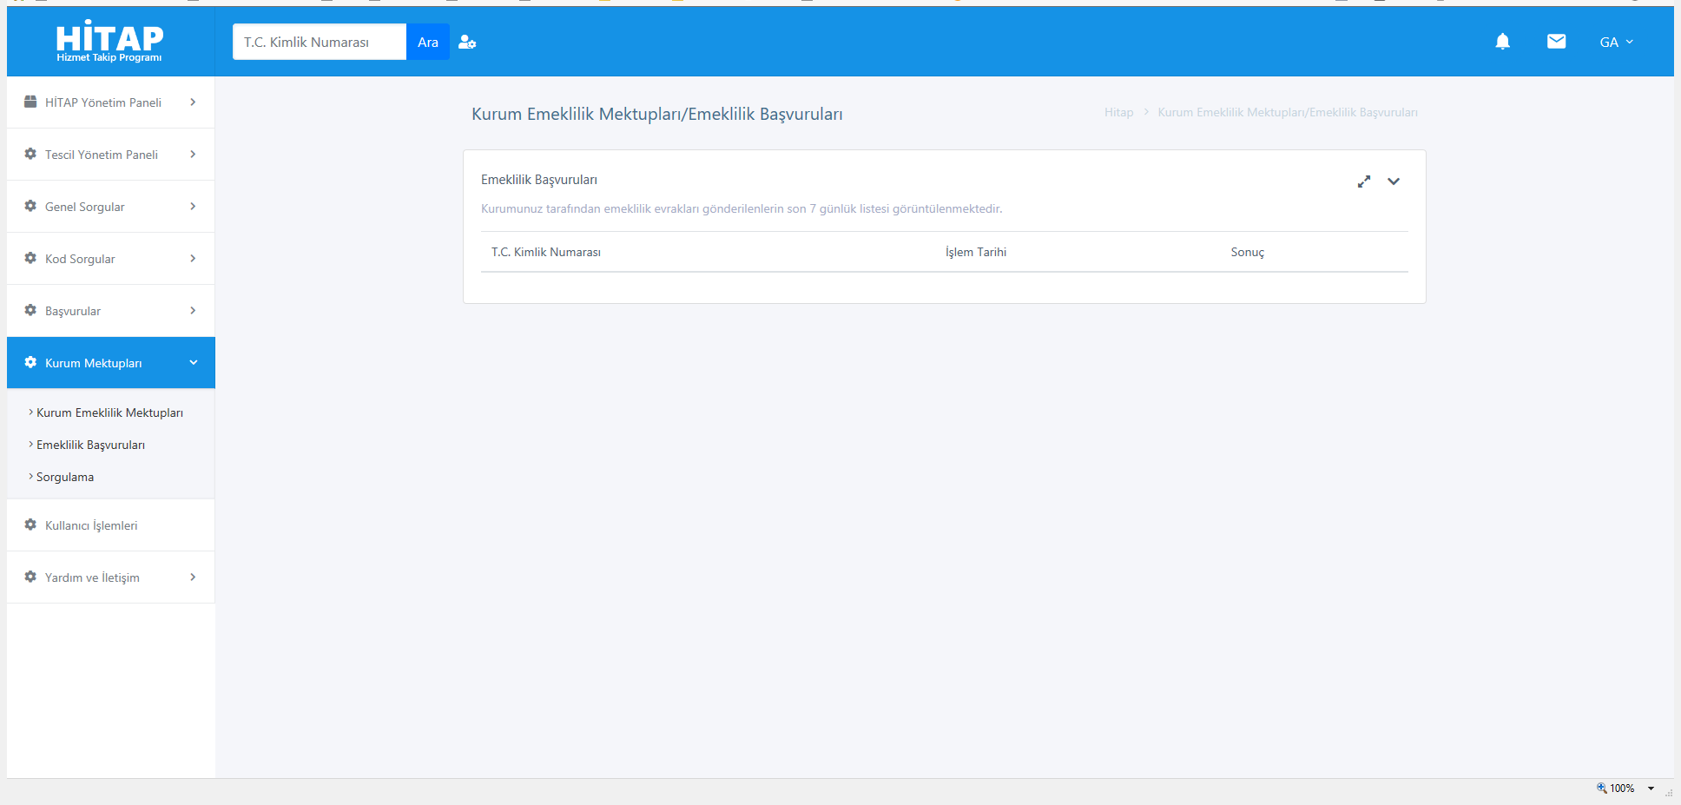

Kurum mektupları
Kurumunuz tarafından emeklilik evrakları gönderilenlerin son
7 günlük listesi görüntülenmektedir.

Slide 50
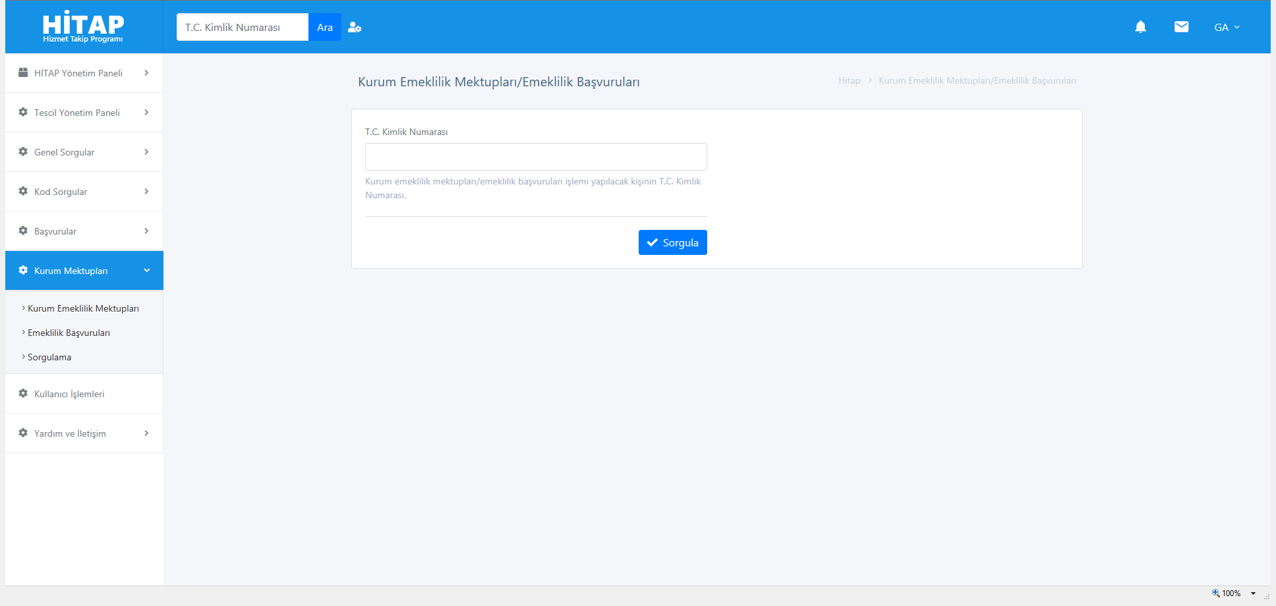


Kurum mektupları
T.C. Kimlik numarası bu alana yazılır.
Sorgulanan personelin Kurumumuza gönderilen «emeklilik başvuru bilgileri» ile Kurumunuza gönderilen «emeklilik mektupları» birlikte bu alanda görüntülenecektir.

Slide 51
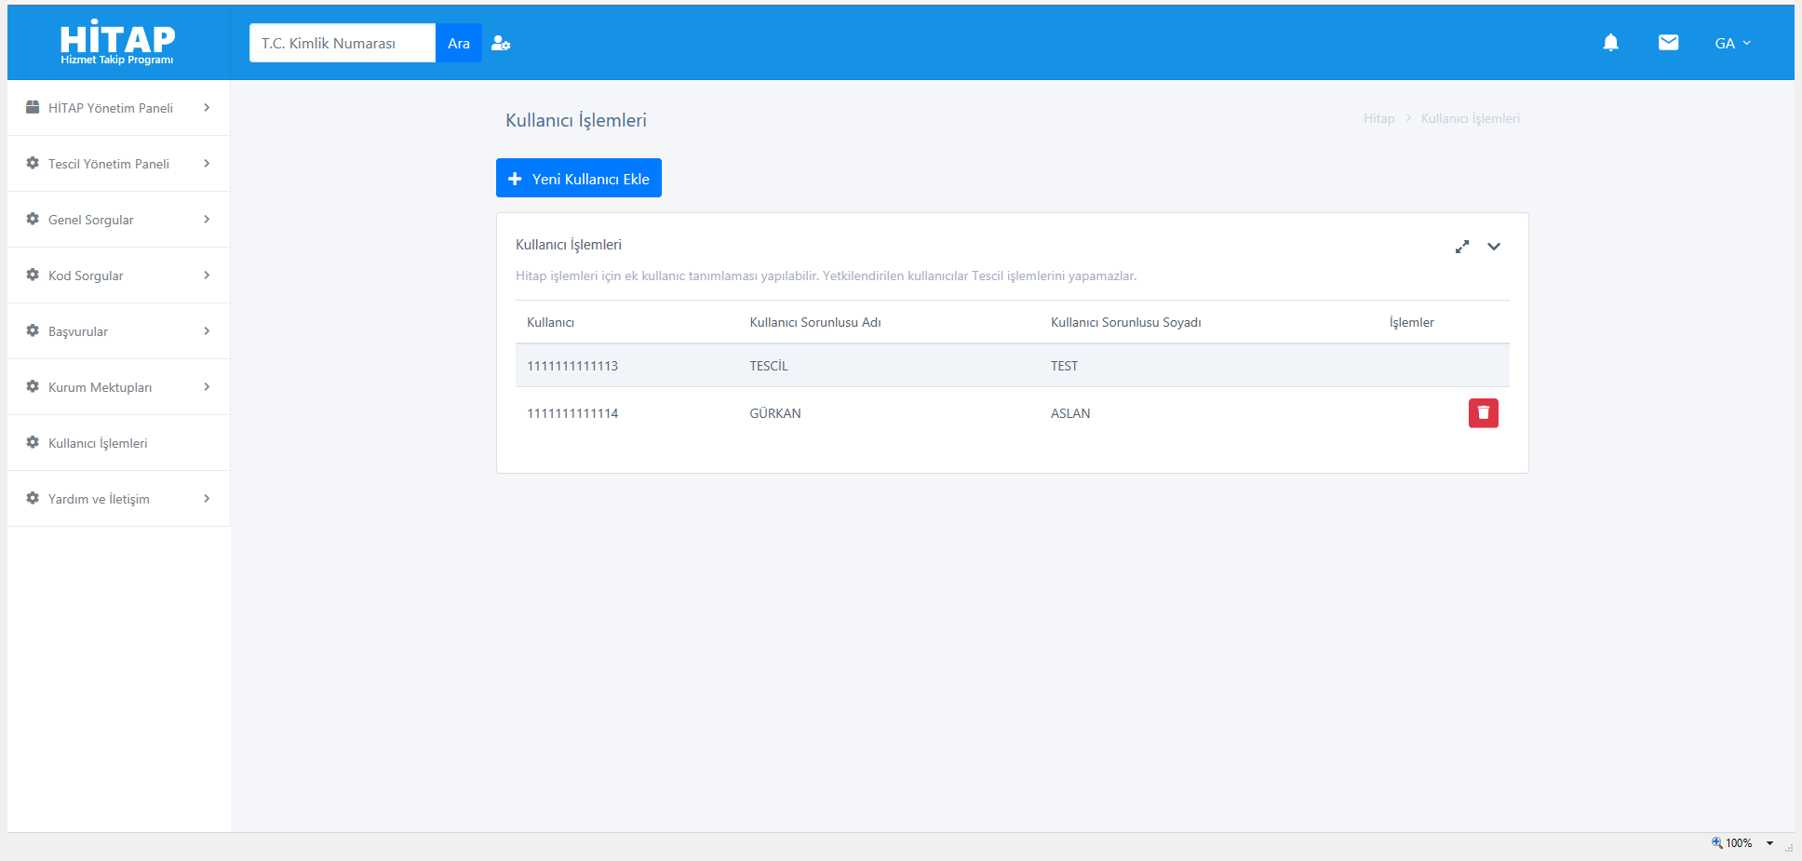


HİTAP Kullanıcı Yetkilendirme İşlemleri
 | 4, 5, 6, 7 ve 8 nolu kullanıcılar için yeni kullanıcı ekleme ve silme işlemi bu alandan yapılacaktır.
Kullanıcı İşlemleri: Kurumlar kullanıcı 3 ile programa girdiklerinde kullanıcı adlarını bu alandan çoğaltabileceklerdir. 4, 5, 6, 7 ve 8 nolu kullanıcılar sadece HİTAP işlemlerini yapabilecek olup, Tescil işlem yetkileri bulunmamaktadır.

Slide 52
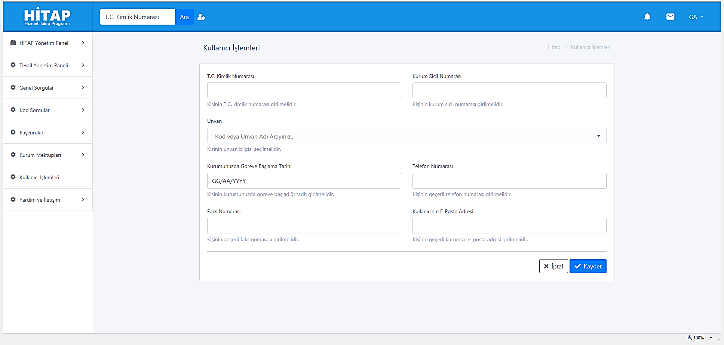
HİTAP Kullanıcı Yetkilendirme İşlemleri
 | Yetki verilecek personelin kimlik ve diğer bilgileri doldurularak kaydedildiğinden yeni kullanıcı adı tanımlanır ve şifresi bildirilir.

Slide 53
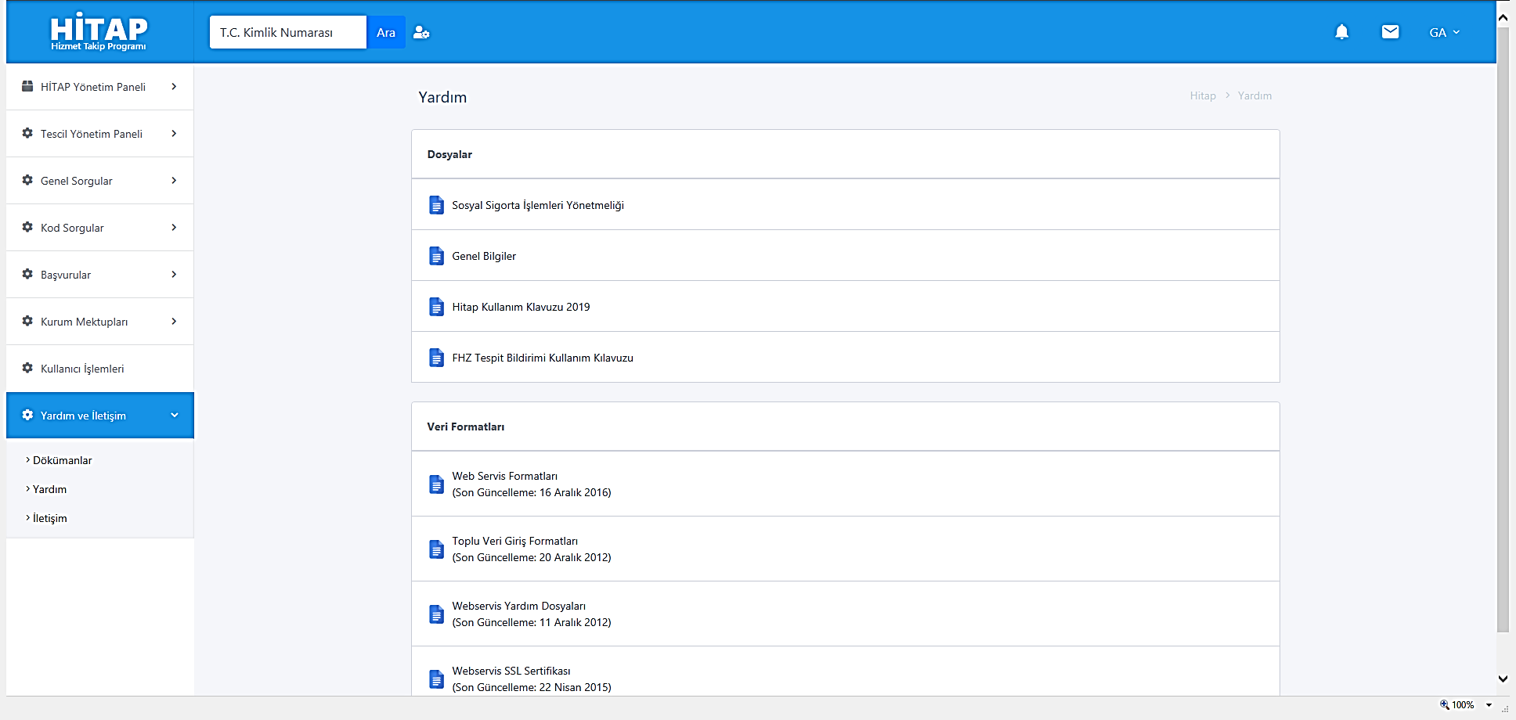

Yardım ve İletişim
Dokümanlar:
Hizmet Takip programı eğitim slaytlarının hizmet sınıflarını,
intibakta yararlanabilecekleri ek gösterge tablolarına bu alandan ulaşılabilecektir.
Yardım:
Programa girişte yararlanılabilecek
bilgilere bu ekrandan
ulaşılabilecektir.

Slide 54
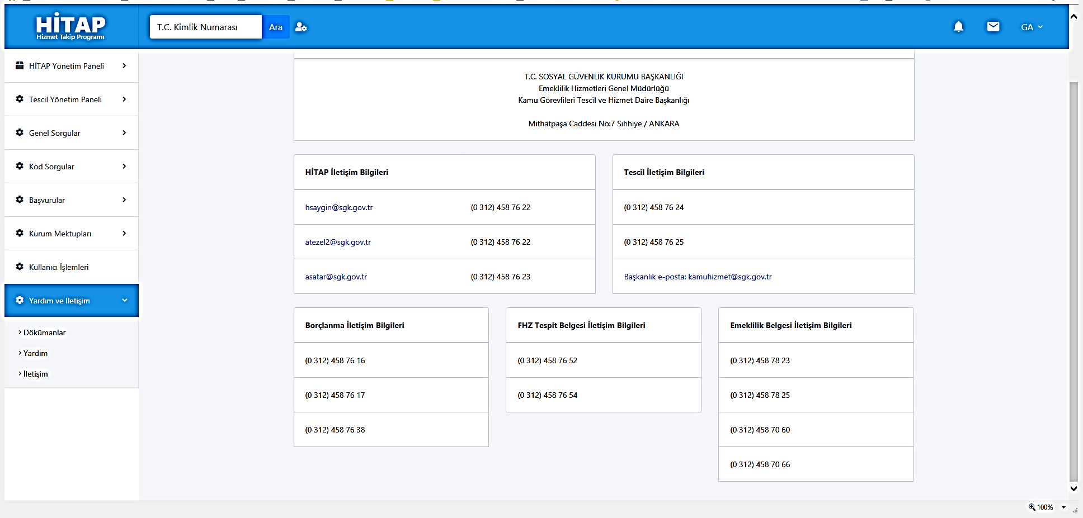
İletişim

Slide 55
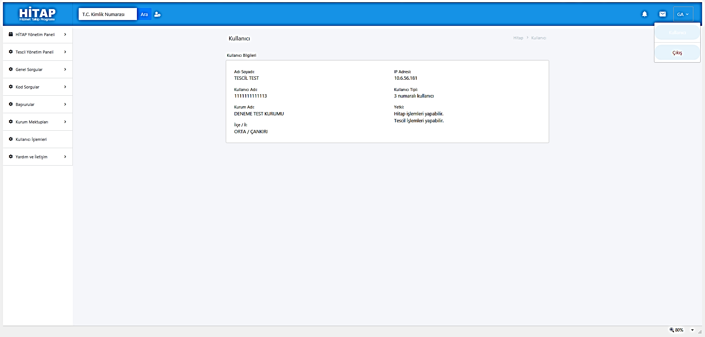


KULLANICI BİLGİLERİ VE E-POSTA ADRES BİLGİSİ
BU ALANA KURUMSAL EPOSTA ADRESİ GİRİLMESİ HALİNDE HİTAP TARAFINDAN DUYURULARIN GÖNDERİLMESİ VE
KURUMUNUZLA İLETİŞİME GEÇİLMESİ SAĞLANMIŞ OLACAKTIR
KULLANICI BİLGİLERİ BURADAN GÖRÜNTÜLENMEKTEDİR

Slide 56
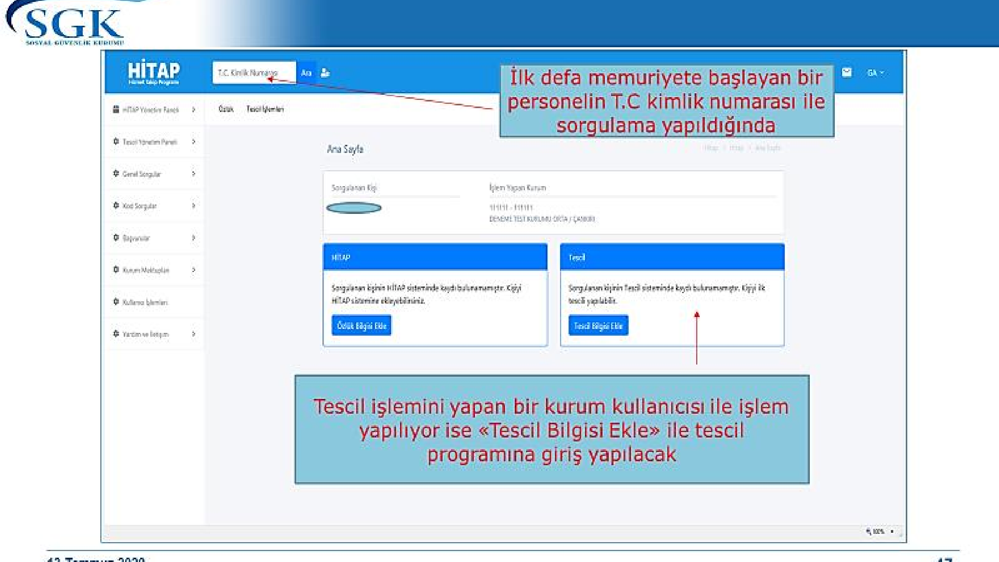
İlk kayıt
28 Temmuz 2020
59

Slide 57
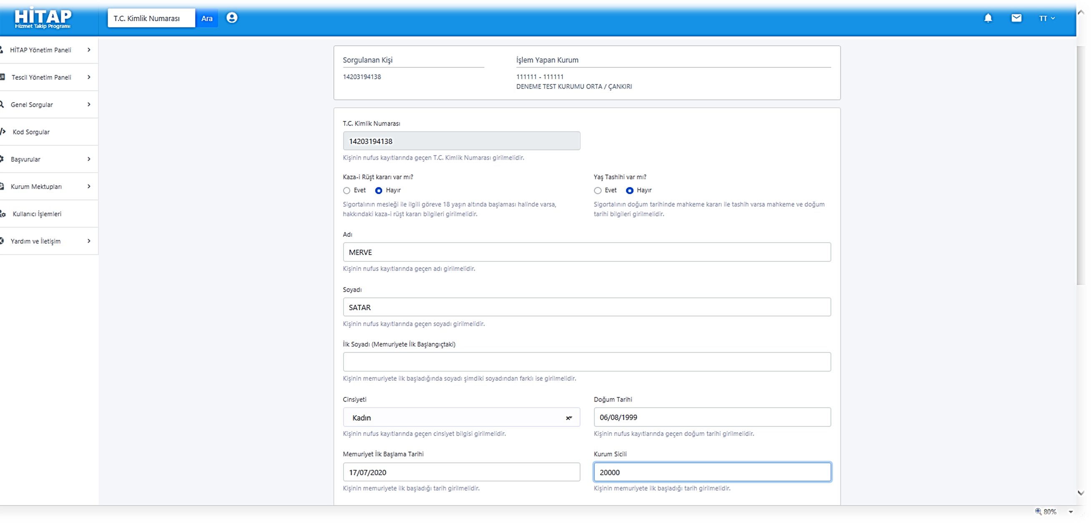
İLK TESCİL
11111111111
99
11111111111
AYŞE
GÜLLÜOĞLU
…/…

Slide 58
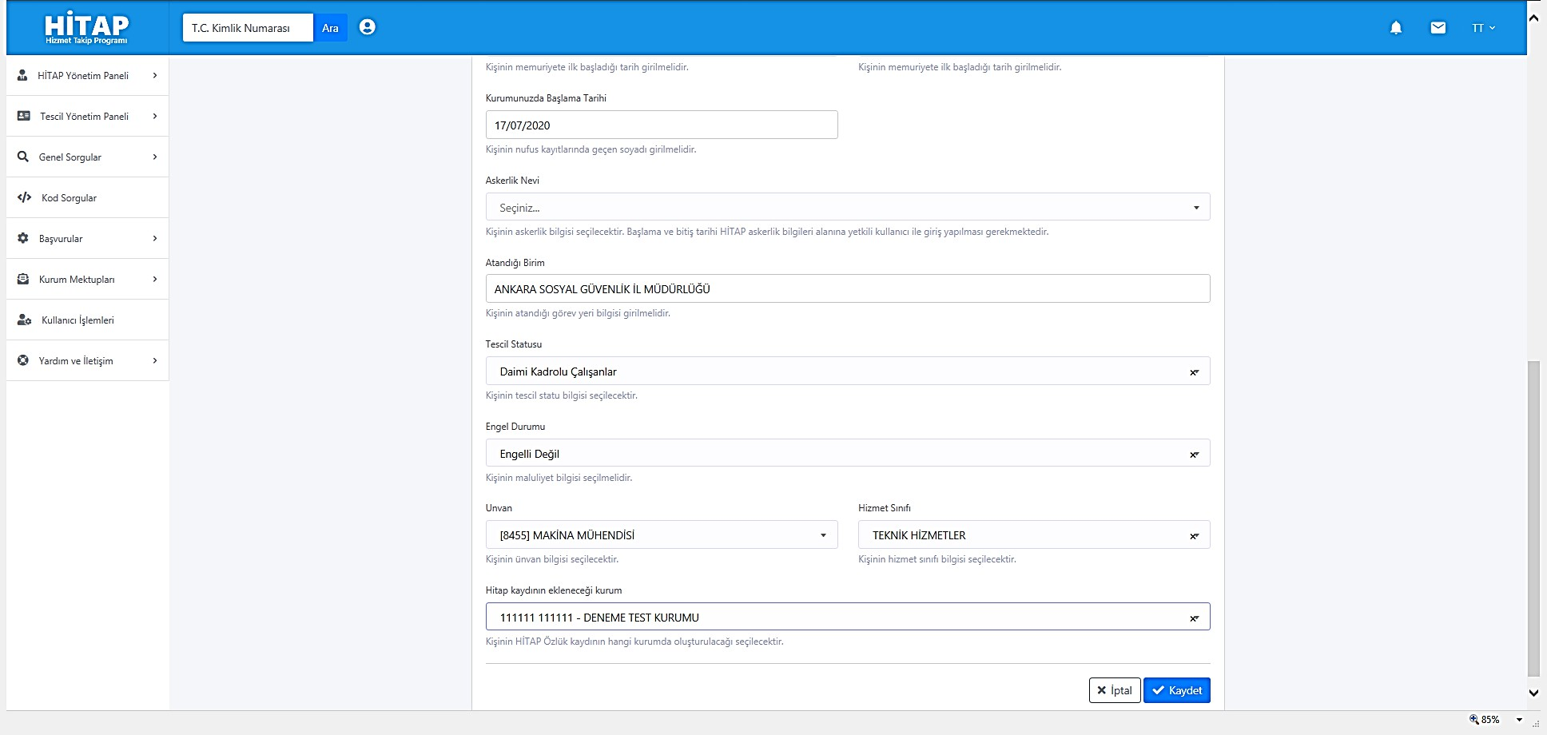
İLK TESCİL

Slide 59
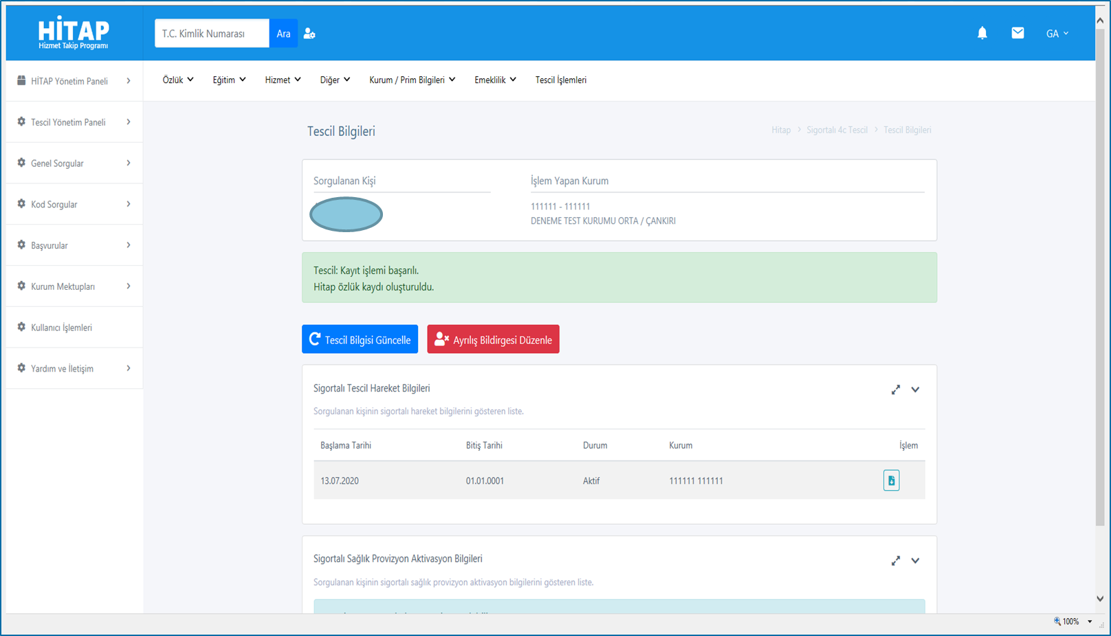

Tescil işlemi
İşlem alanında bildirgenin
çıktısı alınabilecektir.
İlk Tescil işlemini yapan
kurum
«Tescil panelini» kullanmaya
devam edebilecektir.

Slide 60
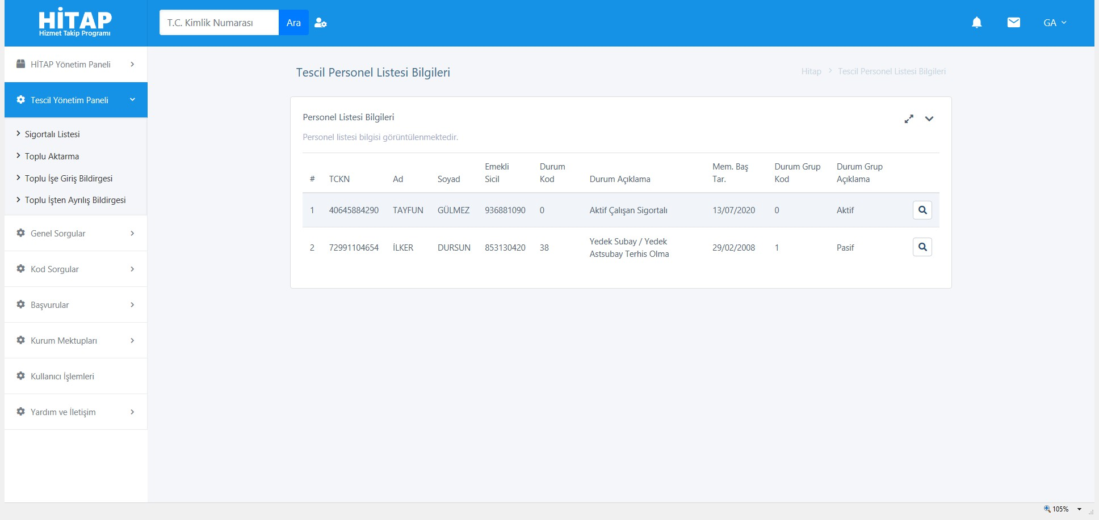
TESCİL YÖNETİM PANELİ
Kurumunuzdaki tüm sigortalılar listelenmektedir.

Slide 61
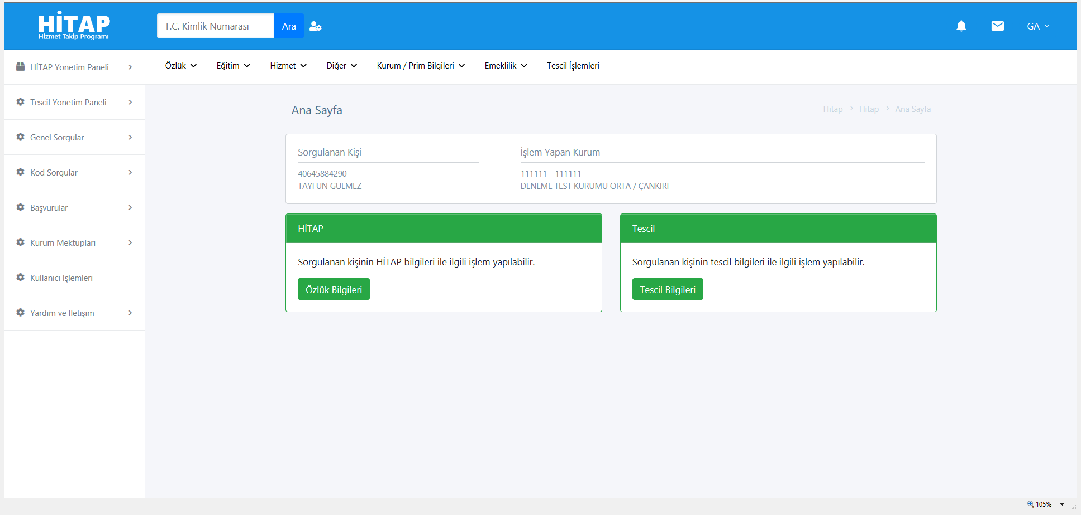
TESCİL PANELİ
HİTAP İÇİN YETKİLİ BİR KULLANICI İLE GİRİŞ YAPILMIŞ İSE BU MENÜLER AKTİF , YETKİLİ BİR KULLANICI DEĞİL İSE PASİF OLACAKTIR.
T.C. KİMLİK NUMARASI İLE ARAMA YAPILDIKTAN SONRA YETKİLİ OLDUĞU TESCİL SAYFASINA ULAŞILABİLECEKTİR.

Slide 62
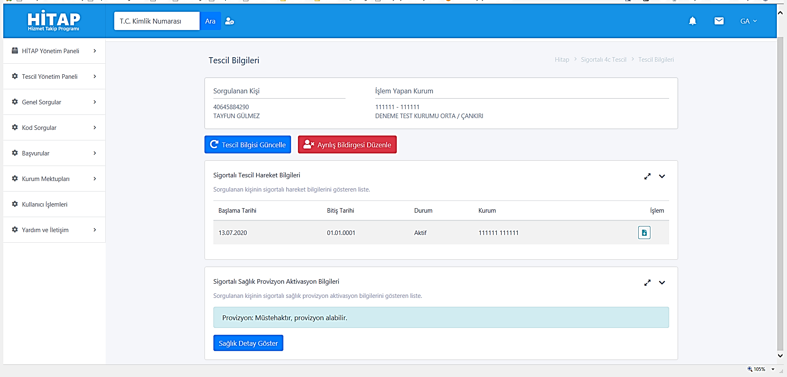
TESCİL PANELİ
«TESCİL BİLGİ GÜNCELLEME» VE «AYRILIŞ BİLDİRGESİ DÜZENLEME» İŞLEMLERİ BU SAYFALARDAN YAPILMAKTADIR.
Sigortalı Sağlık Provizyon Aktivasyon Bilgileri
buradan takip edilebilecektir.

Slide 63
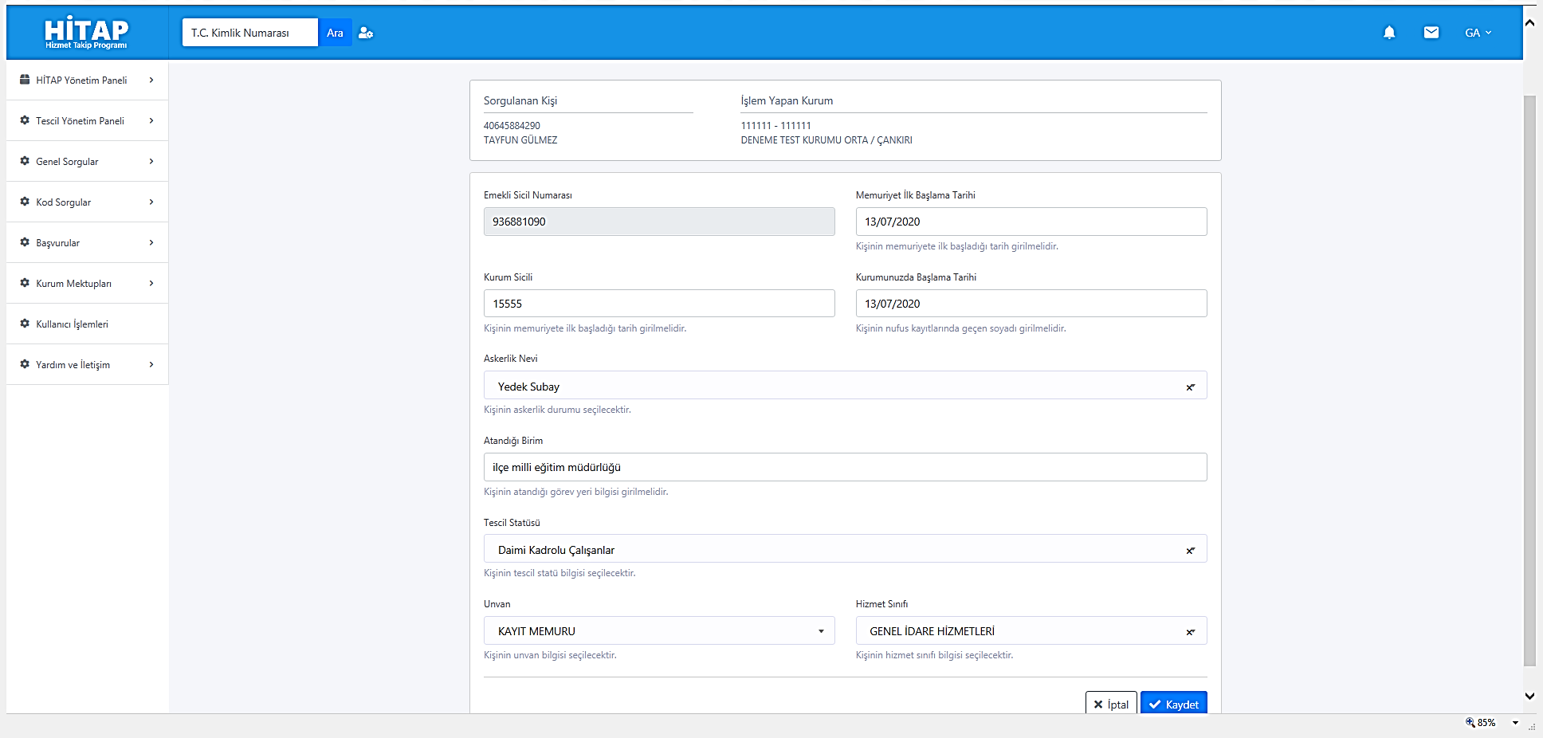
TESCİL PANELİ (Tescil Güncelleme)
BU SAYFADA İLGİLİNİN TESCİL BİLGİLERİNDE HATALI KAYITLAR VARSA
DÜZELTİLEBİLMEKTEDİR.

Slide 64
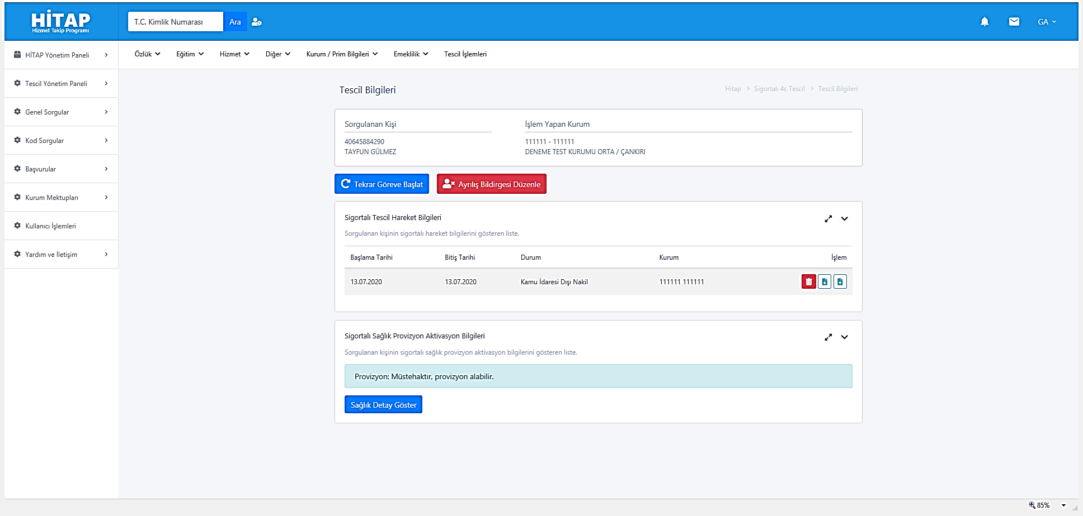
TESCİL YÖNETİM PANELİ
BAZI AYRILIŞ
NEDENLERİ İÇİN
«Ayrılış Bildirgesi silme»
Bu ikon tıklandıktan sonra gelen ekran onay penceresinden sil butonu tıklanır ve onaylanır
Ayrılış bildirgesi görüntüleme ve yazdırma bu
ikonlar tıklanarak yapılır.
İşe giriş bildirgesi
görüntüleme ve yazdırma bu ikonlar tıklanarak yapılır.

Slide 65
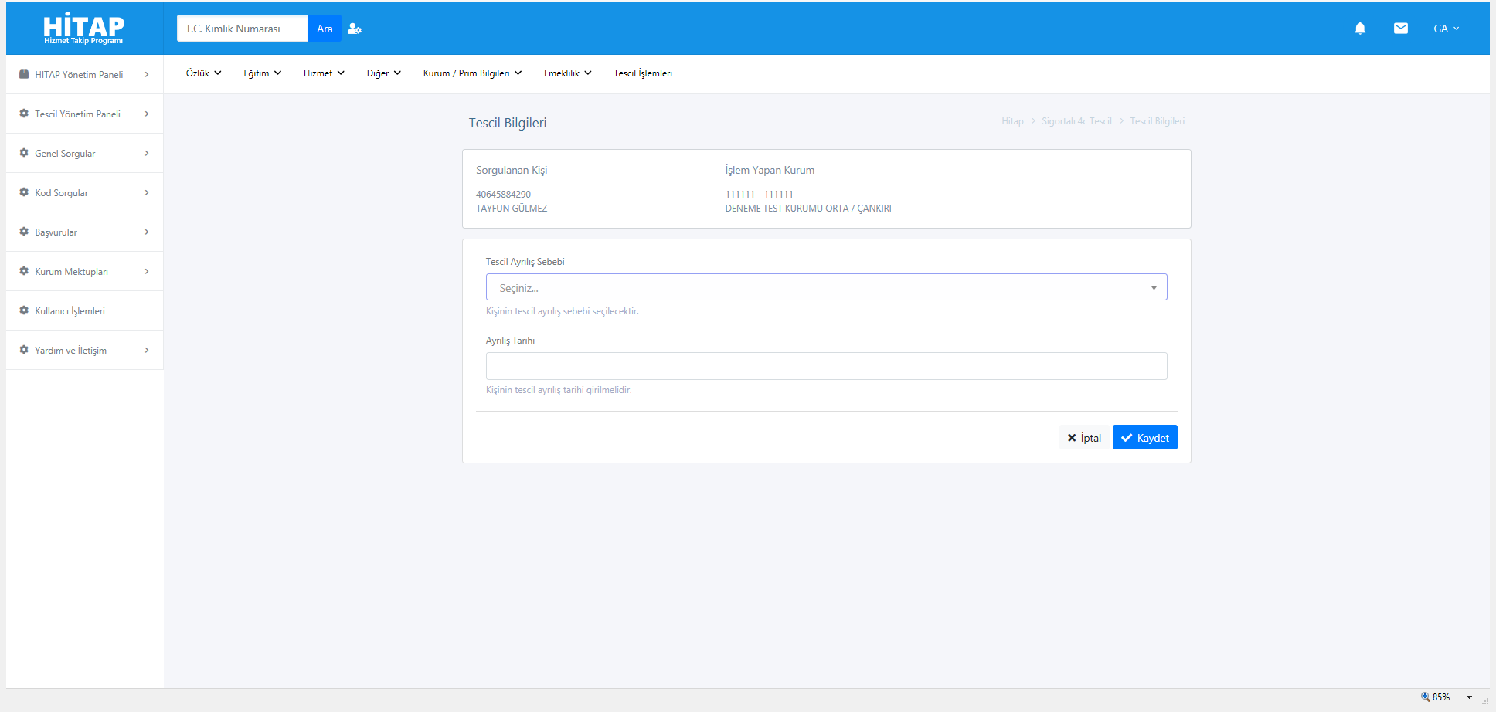
TESCİL YÖNETİM PANELİ (Ayrılış Bildirgesi)
«AYRILIŞ BİLDİRGESİ DÜZENLEME» İŞLEMLERİ
«TESCİL AYRILIŞ SEBEBİ» VE «AYRILIŞ TARİHİ»
GİRİLMEK SURETİYLE
BU SAYFADAN YAPILMAKTADIR.

Slide 66
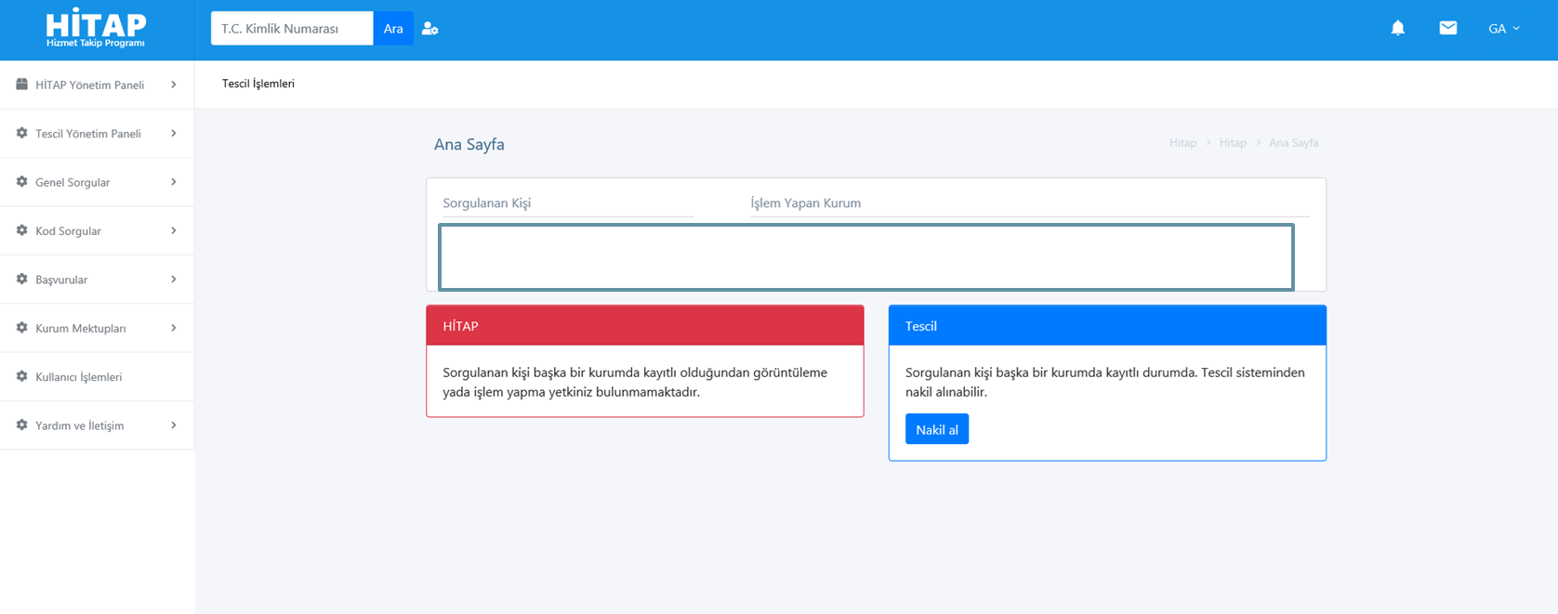
TESCİL YÖNETİM PANELİ (Nakil al işlemi)
Nakil alınacak personelin T.C. kimlik
numarası ile arama yapıldığında «Nakil al»
işlemi buradan yapılacaktır.

Slide 67
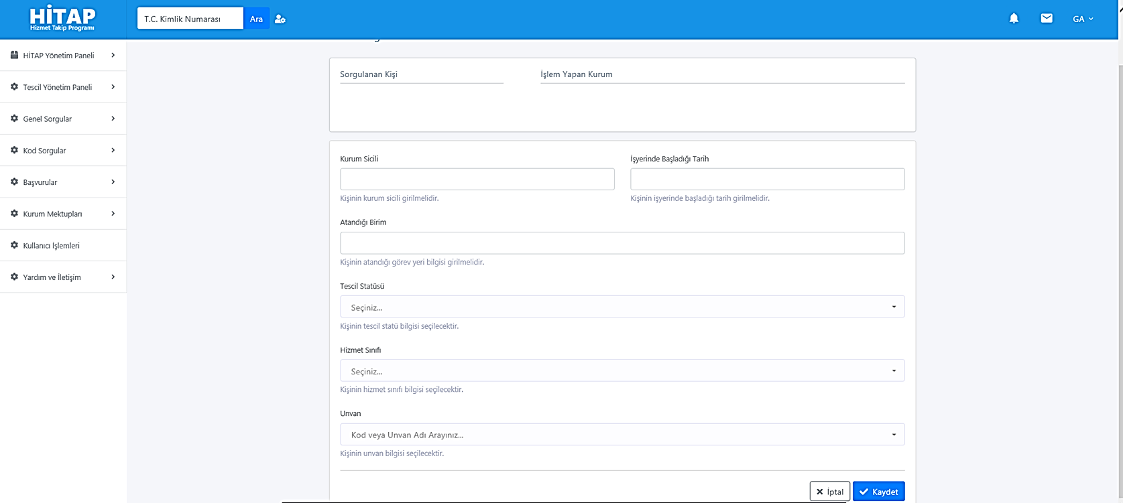
TESCİL YÖNETİM PANELİ (Nakil al işlemi)
Bu alanlarda yapılacak bilgi girişinden sonra
«Kaydet» tıklanmak suretiyle nakil alma işlemi tamamlanacaktır.

Slide 68
NAKİL ALMA İŞLEMİNDE DİKKAT EDİLECEK HUSUS
İLK TESCİL İŞLEMİ HARİÇ OLMAK ÜZERE,
HİTAP VEYA TESCİL PANELİNDEN NAKİL ALMA İŞLEMİ 5510 SAYILI KANUNDAKİ YASAL SÜRELERDEN DOLAYI (HİTAP İÇİN 90 GÜN, TESCİL İŞE GİRİŞ İŞLEMİ İÇİN 15 GÜN) AYRI AYRI YAPILACAKTIR.
BU NEDENLE HİTAP KAYDININ NAKİL ALINMIŞ OLMASI TESCİL KAYDININ ALINMIŞ SAYILAMAYACAĞINDAN VEYA TESCİL KAYDININ NAKİL ALINMIŞ OLMASI HİTAP KAYDINI ALMIŞ SAYILMAYACAĞINDAN BU İŞLEMLERİN AYRI AYRI İLGİLİ BİRİMLERCE YAPILMASI GEREKMEKTEDİR.

Slide 69
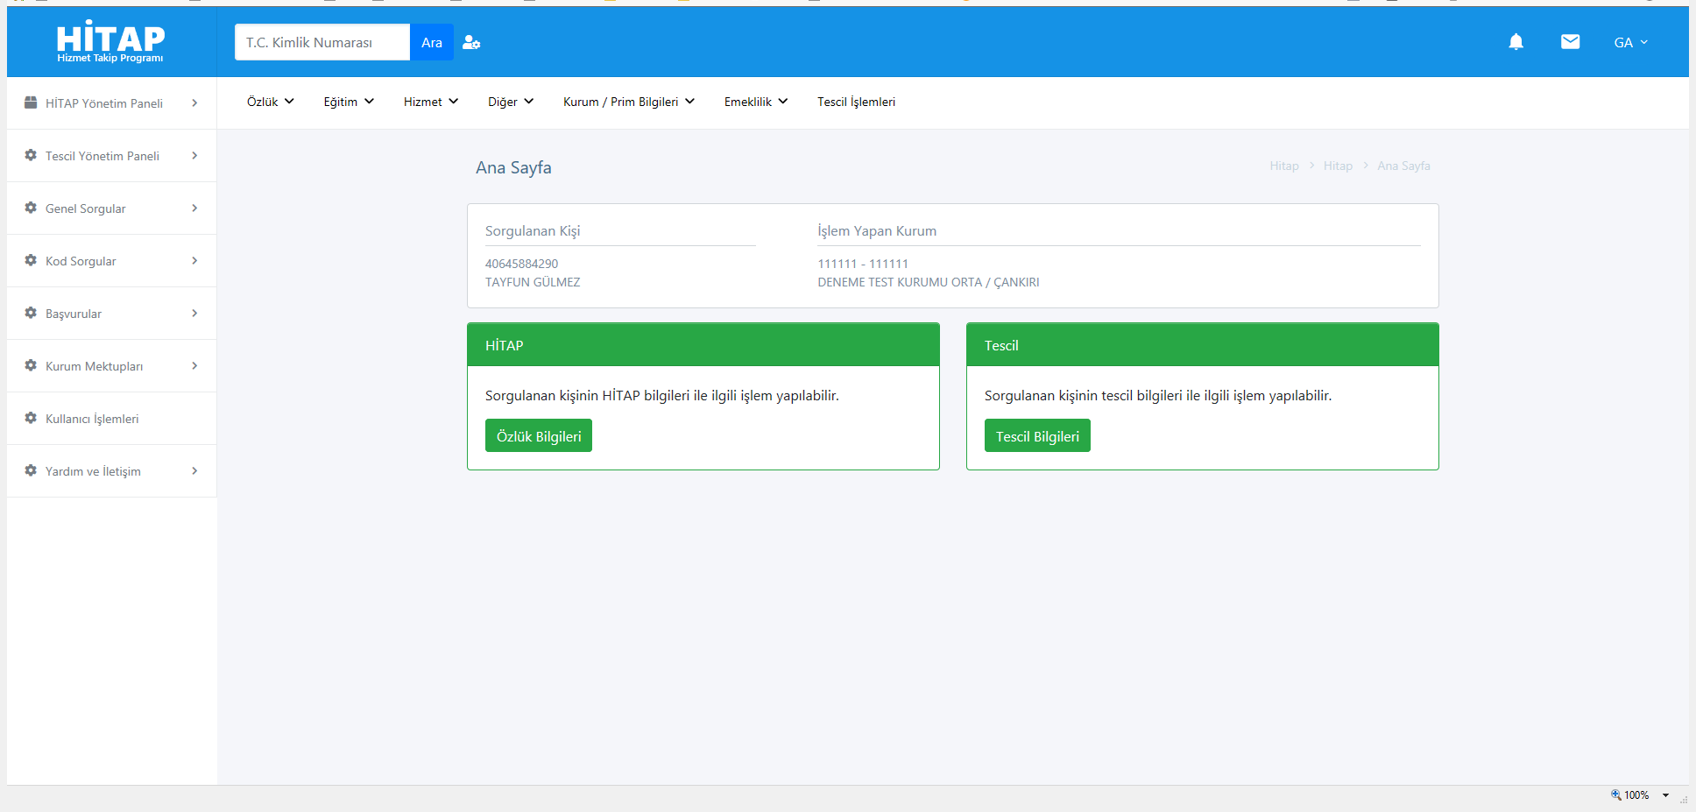

HİTAP VE TESCİL YETKİ İŞLEMLERİ
İşlem yapan Kurumun Hem HİTAP hem de TESCİL
işleminde yetkili olması halinde
İki menüde de işlem yapabilecektir.

Slide 70
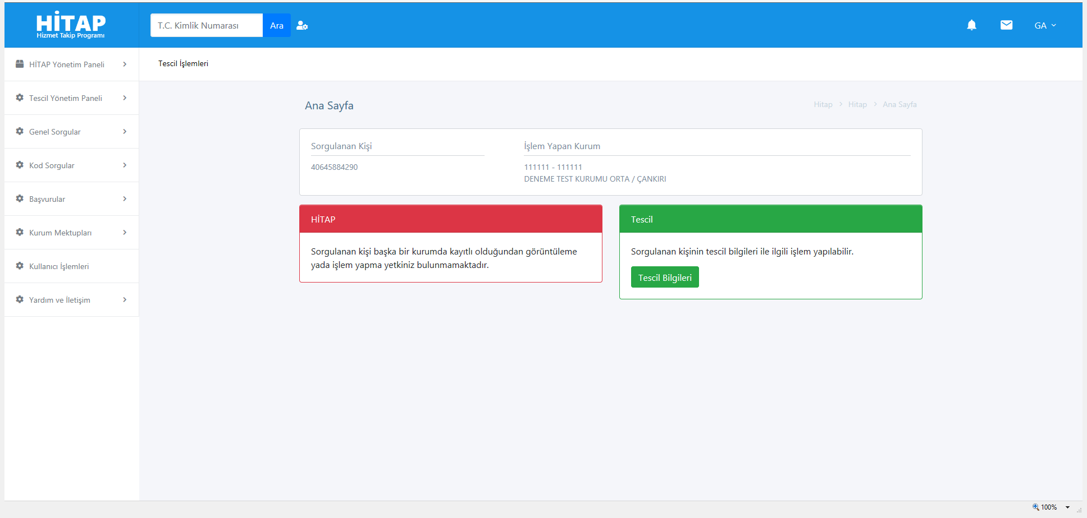

HİTAP VE TESCİL YETKİ İŞLEMLERİ
Tescil işlemi yapan Kurum aynı zamanda HİTAP bilgi girişi için yetkili değilse HİTAP menüleri bu kullanıcı ile işlem yapılmasına izin vermeyecektir.

Slide 71

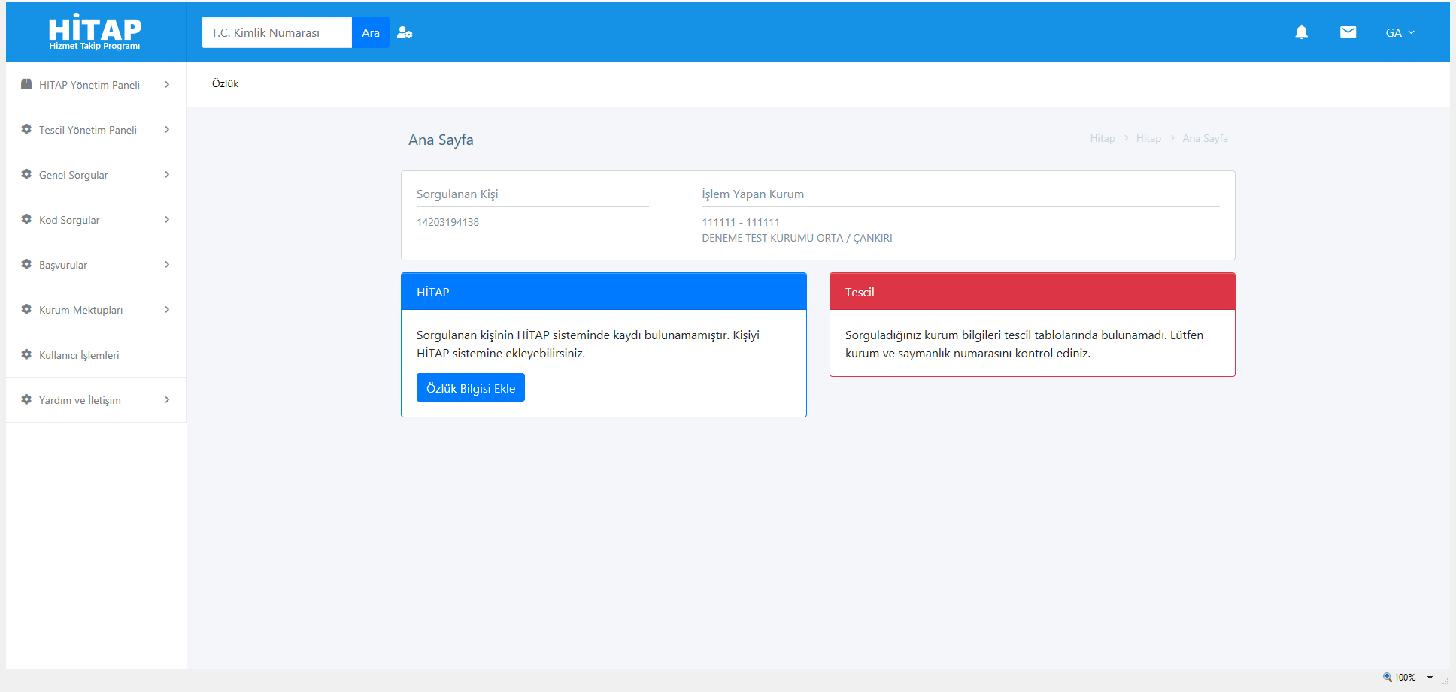
HİTAP VE TESCİL YETKİ İŞLEMLERİ
HİTAP bilgi girişi için yetkili olan Kurum aynı zamanda Tescil işlemi yapan birim değilse TESCİL menüleri bu kullanıcı ile işlem yapılmasına izin vermeyecektir.

Slide 72
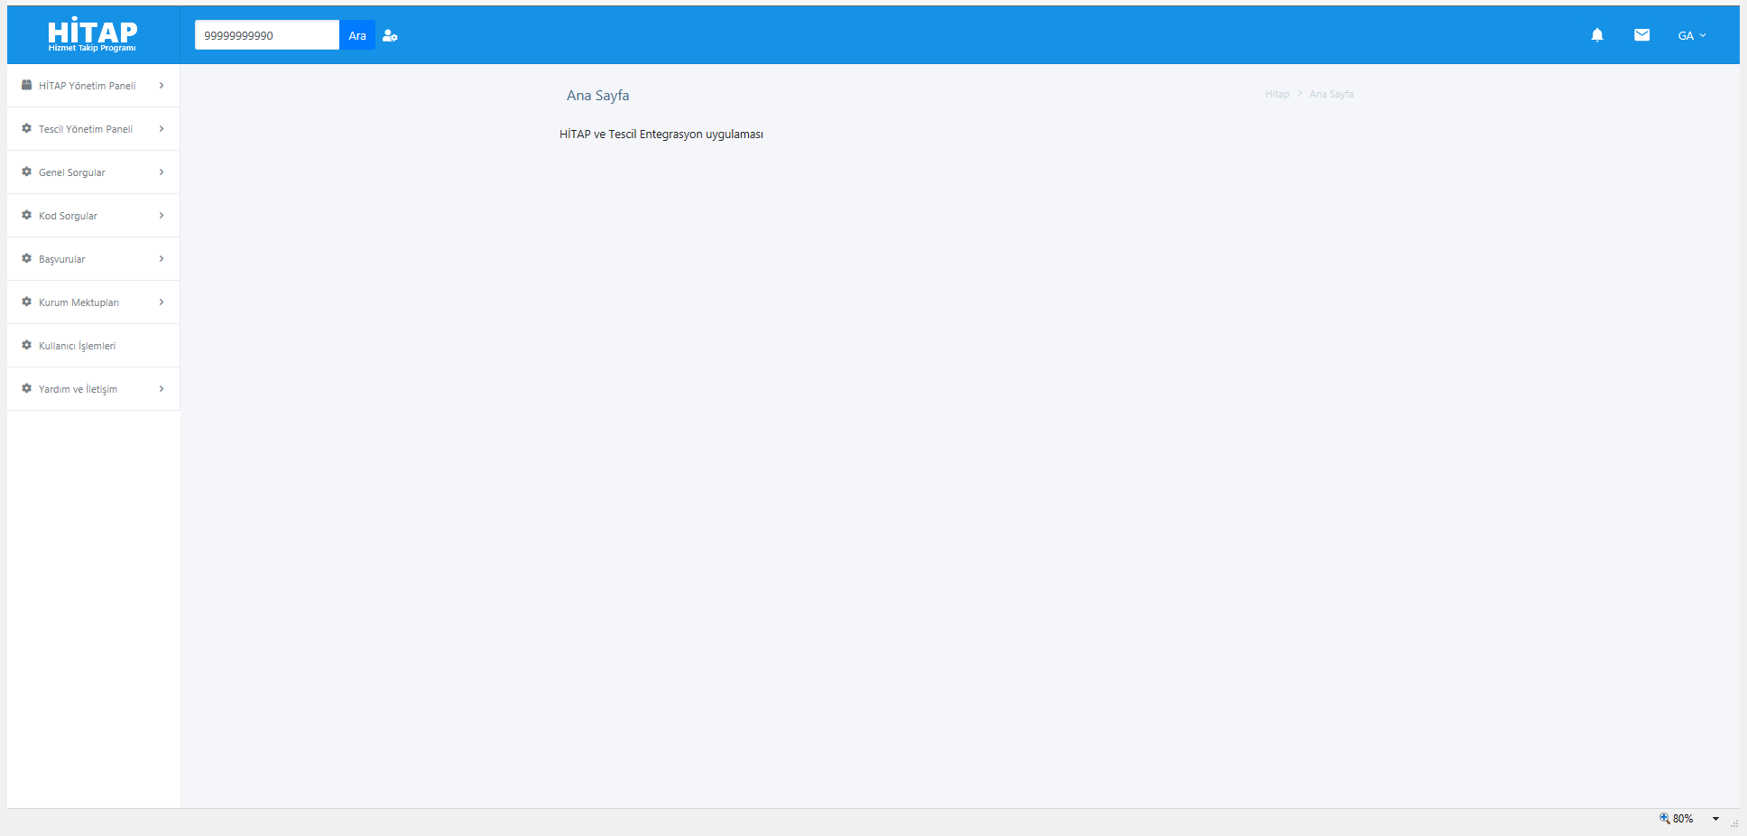

HİTAP ÖZLÜK
İŞLEM YAPILACAK PERSONELİN T.C. KİMLİK NUMARASI İLE ARAMA YAPILARAK

Slide 73
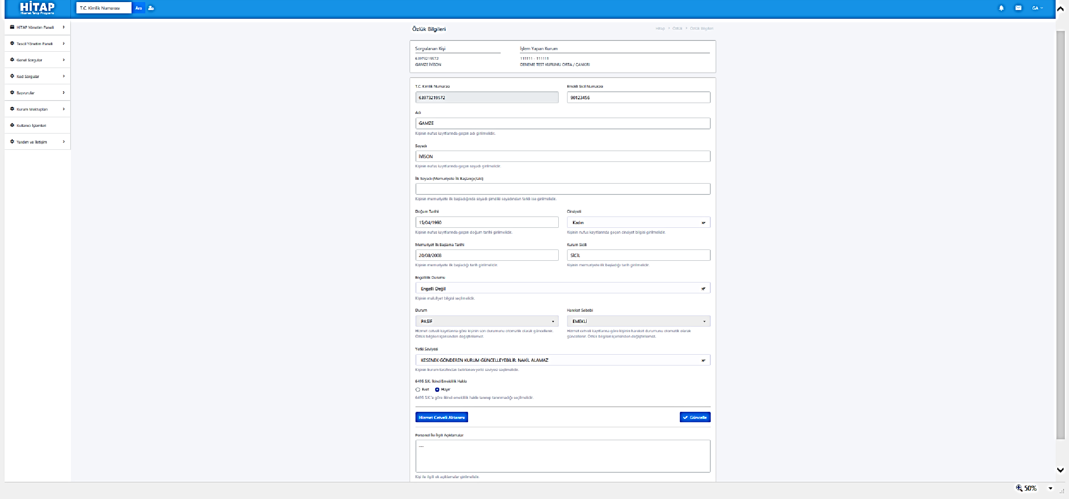

HİTAP ÖZLÜK
İLGİLİN HİTAP ÖZLÜK SAYFASINA ULAŞILACAKTIR.

Slide 74
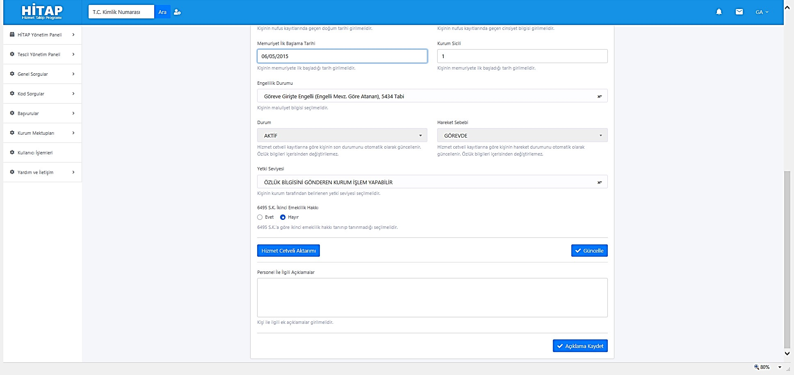

ÖZLÜK
- KAYITLI OLAN (06\05\2015) MEMURİYETE İLK BAŞLAMA TARİHİNİN, DEĞİŞTİRİLEREK EKİM 2008 ÖNCESİ
OLMASI VEYA EKİM 2008 ÖNCE OLAN MEMURİYETE BAŞLAMA TARİHİNİN DEĞİŞTİRİLMESİ SONRASINDA EKİM 2008 SONRASI OLMASI HALİNDE BU TARİHİN GÜNCELLENMESİ VE HİZMET CETVELİ KAYDININ AKTARIMI BU SAYFADAN YAPILIR.

Slide 75
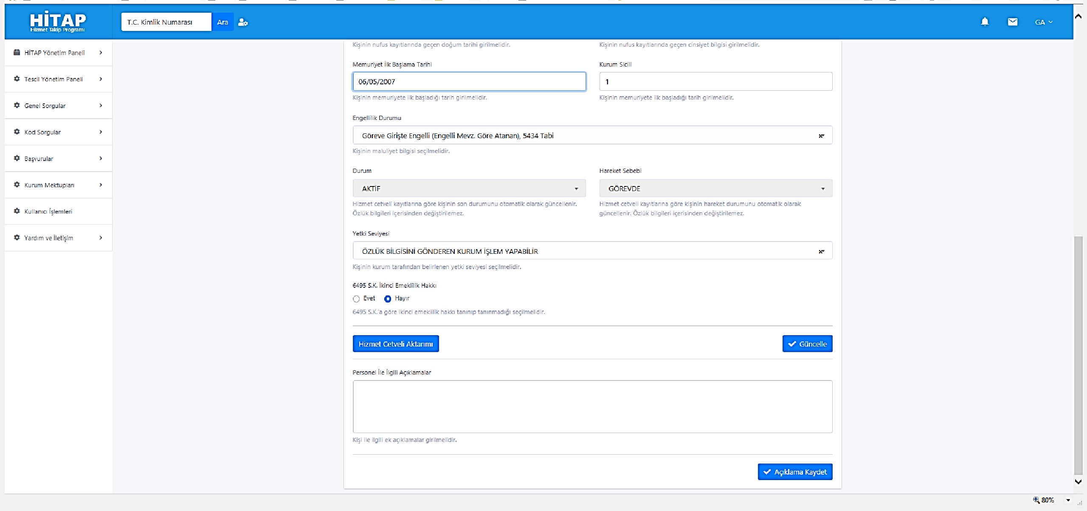



ÖZLÜK
1)TARİH DEĞİŞİKLİĞİ BU
ALANDAN YAPILIR.
2) GÜNCELLEME
YAPILIR.
3) «5434-5510 ARASINDA HİZMET AKTARIMI» BUTONUNUN TIKLANMASI
GEREKMEKTEDİR. BU İŞLEMLER SONUCUNDA SİGORTALININ STATÜSÜNÜN DEĞİŞİKLİĞİ SAĞLANMIŞ OLUR. BU İŞLEM SONRASI PRİM TAHAKKUKLARI KONTROL
EDİLİR VE GEREKİR İSE DÜZELTİLMESİ KESENEK BİLGİ SİSTEMİ ÜZERİNDEN SAĞLANIR.

Slide 76
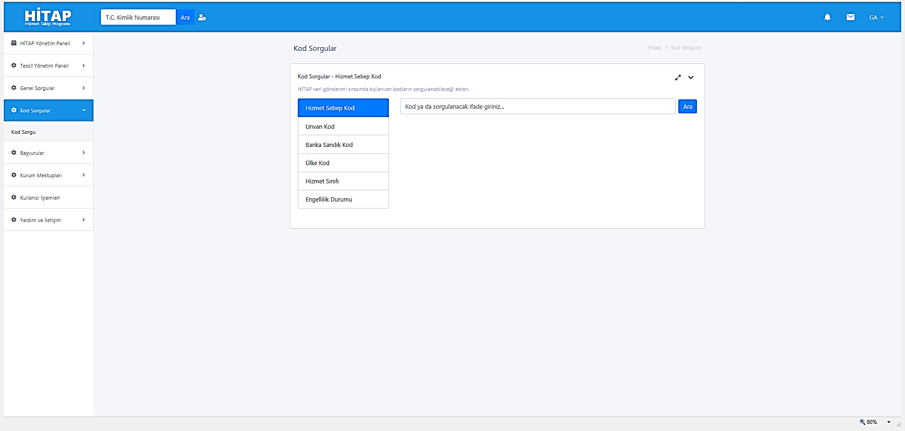
Not:İşlem yapılan son personel bilgilerine ulaşmak
BİR PERSONEL HAKKINDA İŞLEM YAPILMAKTA İKEN SOL TARAFTA BULUNAN PANELE GEÇİŞ YAPILARAK
TEKRAR İŞLEM YAPILMAKTA OLAN PERSONELİN BİLGİLERİNE DÖNÜŞ YAPILABİLMESİNİ
SAĞLAMAKTADIR.
BU İKON

Slide 77
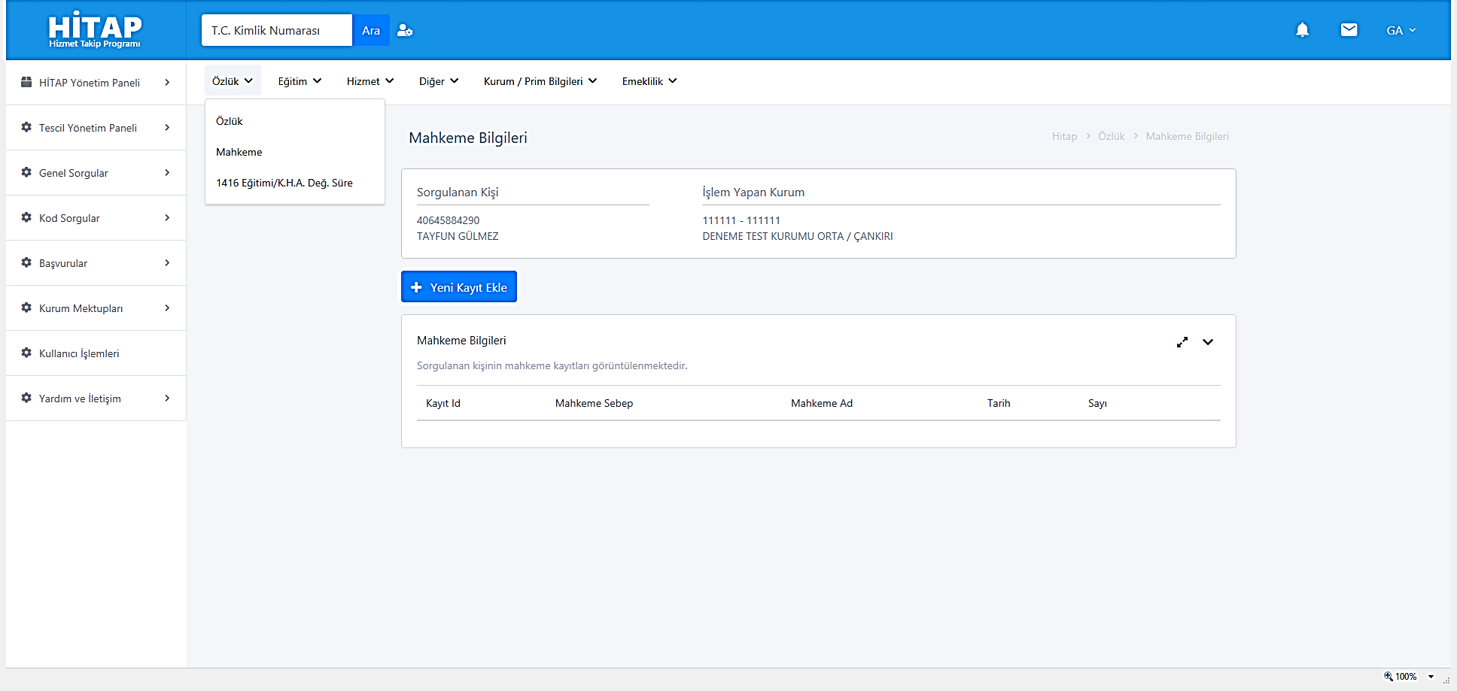
HİTAP mahkeme bilgi girişleri

Slide 78
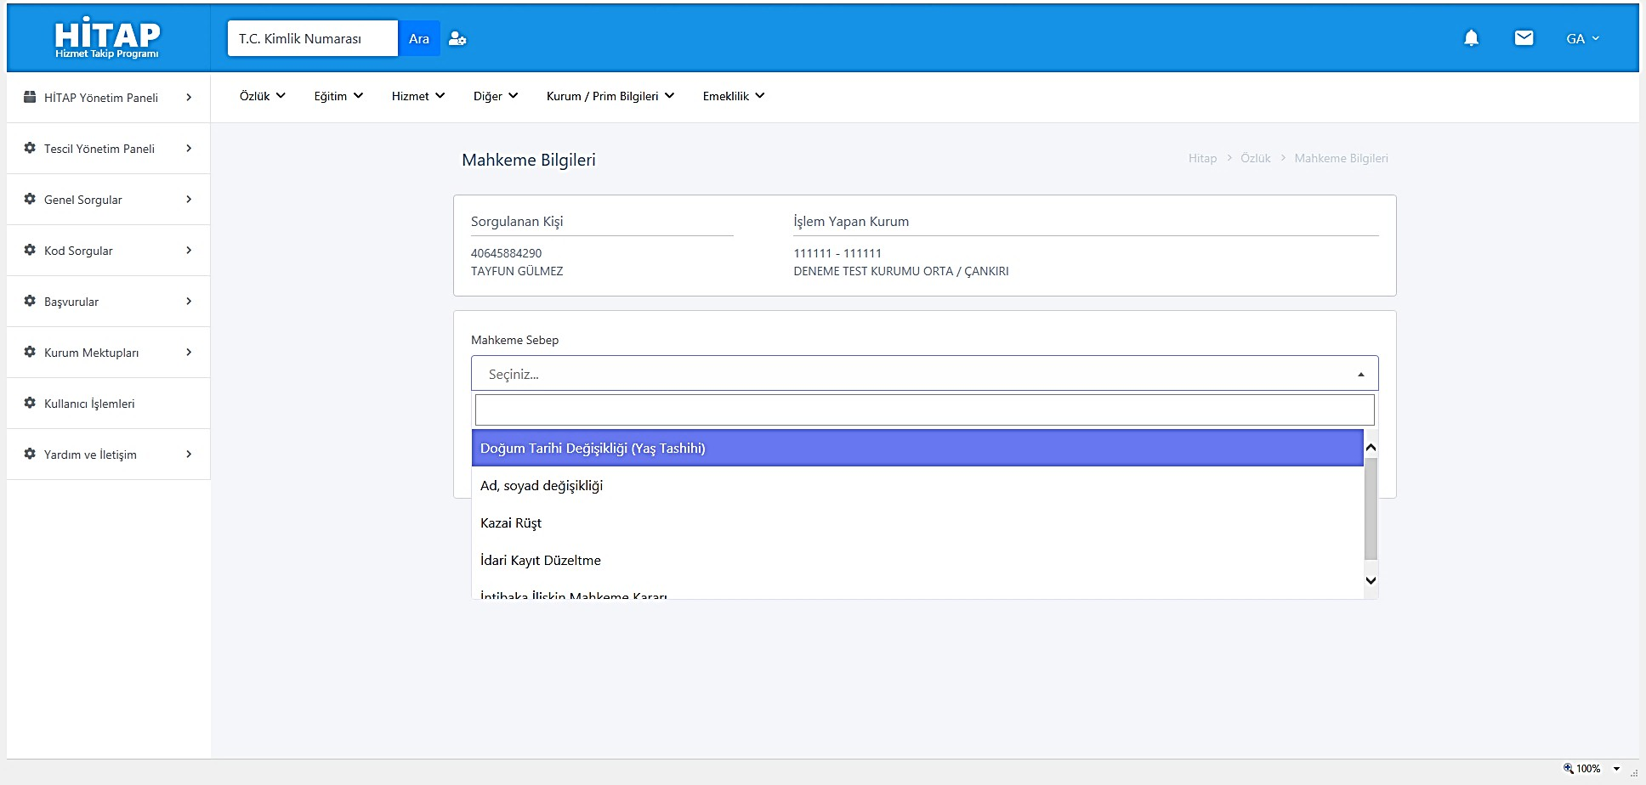
HİTAP mahkeme bilgi girişleri

Slide 79
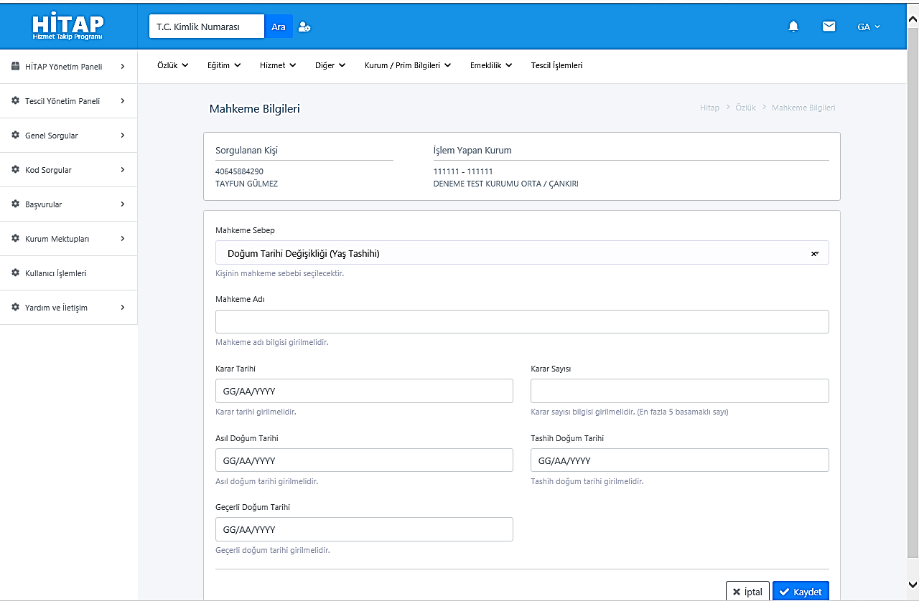


HİTAP mahkeme bilgi girişleri «yaş tashihi»
YAŞ TASHİHİ BİLGİLERİ: Sigortalının Emeklilikte geçerli doğum tarihine esas olmak üzere yapılan yaş tashihine ait Mahkeme Adı Karar tarihi Karar Sayısı Tashih (mahkemece düzeltilen) Doğum Tarihi, Asıl Doğum ve Kurumunuzca tespit edilen ilgili Kanunlar gereğince emeklilikte geçerli Doğum tarihi alanları doldurulacaktır.
-(önce Kurumumuzla yazışma yapılarak emeklilikte geçerli doğum tarihi ve bu doğum tarihine göre emeklilik sicil numarasının tespit edilmesi gerekmektedir)

Slide 80


HİTAP mahkeme bilgi girişleri
AD VE SOYAD TASHİHİ
BİLGİLERİ: Sigortalının Mahkeme kararına göre Ad ve/veya Soyadındaki tashih bilgileri ilgili alanlara girilerek
doldurulacaktır.

Slide 81


HİTAP mahkeme bilgi girişleri «kaza- i rüşt»
KAZAİ RÜŞT BİLGİLERİ : Bir meslek veya sanat okulunu bitirenlerden, Türk Medeni Kanunu Hükümlerine göre kazai rüşt kararı almak suretiyle öğrenimleri ile ilgili görevlere atananlar hakkında, ilgili mahkeme adı, karar tarihi, karar sayısı ve kesinleşme tarihi ve mesleği ile ilgili göreve
atandığı tarihin ilgili alanlara girilmek suretiyle doldurulacaktır.
Bu alanın doldurulmaması halinde 18 yaş altı süreler hak etmiş olsa dahi hizmet hesabında dikkate alınamayacaktır

Slide 82


HİTAP mahkeme bilgi girişleri
 | İDARİ KAYIT DÜZELTME: İdarece bir mahkeme kararı olmaksızın yapılan düzeltmelere ilişkin kayıtlar ilgili alana girilecektir. Örnek1: Sigortalının adı MEHMET iken MEMET olarak yazılması sonucu İdari kayıt düzeltme ile MEHMET olarak düzeltilmesi. Örnek2: Nüfus cüzdanına yazılırken doğum tarihi 1973 yazılmış ancak doğum tarihi kayıtlarda 30.08.1973 olarak gözüküyor bu tür bir düzeltmede yine idari kayıt düzeltme olacaktır.

Slide 83


HİTAP mahkeme bilgi girişleri
İNTİBAKA İLİŞKİN MAHKEME KARARI:
İntibaka ilişkin Mahkemece karar verilen süreler var ise bu alana giriş yapılacaktır. Örnek Bulgaristan’da geçen sürelerin Mahkeme kararına göre intibakta değerlendirilmesi.
Türkiye’de geçen ve mahkeme kararı ile KHA değerlendirilmesine karar verilen bir hizmet varsa bu süre diğer hizmet (hizmet birleştirme) alanında girilecektir.

Slide 84


1416 / K.H.A. Değerlendirilen Süre Bilgileri
1416 / K.H.A.
Değerlendirilen Süre Bilgileri bu alandan giriş yapılmaktadır.
Yeni kayıt linkine basılarak işlem başlatılır. Daha önce girilmiş olan kayıtlar alt kısımda görüntülenecektir.

Slide 85


1416 / K.H.A. Değerlendirilen Süre Bilgileri
1416 / K.H.A.
Değerlendirilen Süre Bilgileri bu alandan giriş yapılmaktadır.
Yeni kayıt linkine basılarak işlem başlatılır. Girilecek nevi seçilir.

Slide 86


1416 / K.H.A. Değerlendirilen Süre Bilgileri
1416 S.K. Göre Kazanılmış Hak Aylığında Değerlendirilen
Sürelerin veri girişi bu alandan yapılacaktır.

Slide 87


1416 / K.H.A. Değerlendirilen Süre Bilgileri
657 S.K. 108/B ve77. Md
Aylıksız İzin Süresine ait intibakta değerlendirilen 10.02.2016 tarihinden sonra geçen sürelerinin veri girişi bu alandan yapılmaktadır. (Ek: 29/1/2016-6663/5 md.)

Slide 88


EĞİTİM BİLGİLERİ
EGİTİM BİLGİLERİ >> OKUL BİLGİLERİ
Veri giriş ve görüntüleme
Okul bilgileri Sigortalının ilk defa sigortalı olduğu tarihten itibaren Öğrenim Durumları ayrı ayrı veri girişi yapılacaktır.
Örnek: Sigortalı göreve başladığı tarihte üniversite mezunu, göreve girdiği tarihten önce sigortalı ((SSK (5510 4/a), Bağ-Kur (5510 4/b) vs) hizmeti ya da başka bir hizmeti yok ise sadece Üniversite’ye ait Okul Bilgisi girilecektir.
Ancak memuriyetten önce (SSK (5510 4/a), Bağ-Kur (5510 4/b)) hizmeti varsa ve bu hizmeti Üniversiteden daha önceki öğrenim seviyesinde geçmiş ise ilk hizmetin olduğu tarihteki öğrenim durumundan günümüze kadar tüm öğrenim bilgileri girilecektir.

Slide 89


EĞİTİM BİLGİLERİ
Öğrenim durumu seçilerek; Mezuniyet Tarihi , Okul Adı, Bölümü, Öğrenim süresi, bu belgenin kuruma ibraz tarihi girilmelidir. Zorunlu alanların
tamamı girilmeden kayıt işlemi yapılamaz.
Ayrıca bu öğrenim yurtdışında yapılmış ise denkliğine ait bilgilerinin de (Denklik tarihi, denk olduğu okul ve bölüm adları) ilgili alanlara girilerek doldurulması gerekmektedir.
Bu belge öğrenim belgesi ile birlikte ibraz edilmezse önce okul bilgileri girilip, denklik belgesi ibraz edilince kayıt
üzerinde güncelleme yapılması
gerekmektedir.
Hazırlık sınıfı Ortaokul ve lise öğreniminde var ise giriş yapılacaktır.

Slide 90


EĞİTİM BİLGİLERİ (örnek)
OKUL BİLGİSİ BİLGİ GİRİŞİ
BU ALANDAN YAPILACAKTIR.

Slide 91

EĞİTİM BİLGİLERİ

Slide 92



EĞİTİM BİLGİLERİ
GÜNCELLEME
YAPILMASI
GEREKİYOR İSE
DAHA ÖNCE GİRİLEN KAYDIN GÜNCELLEME, SİLME VE DETAY GÖRÜNTÜLEMESİ
BU ALANDAN YAPILMAKTADIR.

Slide 93


EĞİTİM BİLGİLERİ
ÖRNEĞİN, DAHA ÖNCE 31.07.2005 OLARAK GİRİLEN MEZUNİYET TARİHİ 31.07.2006 OLARAK DEĞİŞTİRİLEREK
BURADAN
GÜNCELLENECEKTİR

Slide 94


EĞİTİM BİLGİLERİ (LİSANSÜSTÜ EĞİTİM/KURS)
Sigortalının Lisansüstü Eğitim ve Kurs bilgileri alanında ilgili Kurs Nevi
seçilerek alanlar doldurulacaktır.
657 sayılı DMK’nun 36 ncı maddesinde belirtilen orta okul ve dengi lise ve dengi öğrenim üzerine hizmet içi eğitim sayılmayan ve öğrenim süreleri 1 veya 2 öğrenim yılı olan ve kurumlarınca açılan mesleki kursları bitirenler bu alana giriş yapacaklardır.
1) Ayrıca Diğer Kurs nevi alanlarına ait öğrenimleri (lisansüstü, master vs.) da sigortalının durumuna göre seçilerek giriş yapılacaktır.
2) Öğrenim yurtdışında yapılmış ve Denklik bilgileri de varsa girilecektir.
3) Yurt dışında yeni mezun olanların önce Öğrenim/Lisansüstü Eğitim Bilgileri girilecek Denklik bilgileri ilgili Kuruma müracaat sonrası sonucuna göre güncelleme şeklinde girilecektir.

Slide 95


HİZMET CETVELİ GİRİŞ
HİZMET BİLGİLERİ >> Hizmet Cetveli giriş (manuel veri
giriş)
Hizmet cetveli giriş menüsünde sigortalının göreve başladığı tarihten günümüze kadar olan hizmetleri her bir satır ayrı ayrı girilmek suretiyle giriş yapılacak olup aşağıdaki kurallara dikkat edilmesi gerekmektedir.
Görev yeri bilgileri açık olarak yazılacaktır.
Unvan Kod ve Sebep Kod Seçim yapılarak girilecektir.
1.3.1970 tarihinden önce hizmeti olan sigortalıların ücret varsa bölümü doldurulacaktır. Bu tarihten sonra Derece / Kademe varsa Ek gösterge rakamları veri alanına girilecektir.
Hizmet Sınıfı alanına 657 SK belirtilen hizmet sınıfları ile
Kamu Görevlileri Emeklilik Daire Başkanlığı tarafından kullanılan
hizmet sınıflarından uygun olan girilecektir.
Ödemeye esas, KHA esas ve EKEA ait alanlar sigortalının durumuna göre ayrı ayrı doldurulacaktır. Kurumunuzca sözleşmeli personel için sadece EKEA tutuluyorsa ve intibakında ileri derecede fark yoksa 3 ayrı alana aynı veriler girilebilir.
Başlama tarihi ve bitiş tarihi aynı anda girilmeyecektir. Girilen hizmet başlama ile ilgili ise (örnek ilk atama, Terfi, Askerlik dönüşü göreve başlama gibi) başlama tarihi girilecek, girilen hizmet ayrılma ise (örnek Emeklilik, İstifa Askere gidiş gibi) bitiş tarihi girilecektir.
Başlama tarihi girilen satıra bitiş tarihi veya bitiş tarihi olan bir satıra başlama tarihi girilemez. Her satıra hizmet sebep koduna göre sadece ve sadece tek bir tarih girilebilir.
Sebep kod seçilerek işaretlenecektir.(kod bilinmiyorsa ilgili
alanı seç kullanılmadan girilebilir.)
Sözleşme ücreti ödenen kurumlarda kazanılmış hak aylığı ve ödemeye esas aylık ek gösterge yönünden nazari olarak tutulacak ve ilgili alanlara giriş yapılması gerekmektedir.
İlk defa ekim 2008 den sonra 5510 4/c sigortalı olunmuş ise ve bu tarihten önce sigortalı hizmeti var ise EKEA derece ve kademe alanı sadece ikramiye hesabı yönünden nazari olarak girilecektir
Maaş Tahakkuk Dönemi Ayın 1’i ya da 15 ‘i seçimi yapılacaktır. Görevde iken maaş tahakkuk dönemi değişmiş olması durumunda bu husus hizmet sebep kodu ile de işlenmesi gerekmektedir.

Slide 96


HİZMET CETVELİ KAYIT EKLEME VE GÜNCELLEME İŞLEMLERİ
HİZMET CETVELİNE YENİ BİR KAYIT OLUŞTURMAK İÇİN «YENİ KAYIT EKLEME» BUTONUNA BASILMASI GEREKMEKTEDİR.

Slide 97



HİZMET CETVELİ KAYIT EKLEME VE GÜNCELLEME İŞLEMLERİ
TÜM BİLGİ GİRİŞ
ALANLARININ
EKSİKSİZ DOLDURULMASININ ARDINDAN
«KAYDET» BUTONUNA BASILMASI
GEREKMEKTEDİR.

Slide 98


HİZMET CETVELİ KAYIT EKLEME VE GÜNCELLEME İŞLEMLERİ
OLUŞAN SATIR BURADAN GÖRÜNTÜLENMEKTEDİR.
Açıktan atanma hizmet sebep kodu ile zorunlu olarak
Başlama tarihi girilmesi gereken bu satıra ayrıca bitiş
tarihi girilemez!

Slide 99



HİZMET CETVELİ KAYIT EKLEME VE GÜNCELLEME İŞLEMLERİ
DAHA ÖNCE GİRİLMİŞ OLAN BİR KAYIT ÜZERİNDE DEĞİŞİKLİK YAPILMAK İSTENİRSE SATIRIN SAĞINDA BULUNAN … alanı
tıklanarak «GÜNCELLE»BUTONUNA BASILMASI GEREKMEKTEDİR
ÖRNEĞİN BU ALANDA
GÜNCELLEME YAPALIM

Slide 100




HİZMET CETVELİ KAYIT EKLEME VE GÜNCELLEME İŞLEMLERİ
«GÜNCELLEME» BUTONUNA BASILMASI GEREKMEKTEDİR
BİLGİ GİRİŞ ALANLARININ HERHANGİ BİRİSİNDE DEĞİŞİKLİK YAPILARAK

Slide 101

HİZMET CETVELİ KAYIT EKLEME VE GÜNCELLEME İŞLEMLERİ
GÜNCELLENEN SATIRIN SON HALİ GÖRÜNTÜLENMEKTEDİR.

Slide 102




UNVAN BİLGİLERİ
Unvan Bilgileri (veri giriş ve görüntüleme)
Sigortalının göreve başladığı tarihten itibaren almış olduğu tüm unvan bilgileri girişi yapılacak olup; Bu alana girilen unvan bilgileri ile hizmet cetveline girilen unvan bilgilerinin aynı olması gerekir. Türk Silahlı Kuvvetleri ve Emniyet Hizmetleri Sınıfı Personeli için girilen unvan ve hizmet sınıfı bilgisi dikkate alınarak fiili hizmet süresi zammı bu alandan hesaplanmaktadır. Fiilen görevde olan bu kurumların personeli için fhz durum alanında tam seçeneğinin, herhangi bir nedenle görevden uzaklaştırılan ve açık aylığı ödenerek kesenek/prim gönderilen personel için ise fhz durum alanında yarım seçeneğinin seçilmesi gerekmektedir
-Unvana başlama tarihi, bitiş tarihi unvan adı (seçim yapılarak kod girişi yapılacak) Bu alanda DPB kodları esas alınmış olup Bu alanda kodu bulunmayan unvanlar için kurumumuzca kod verilmektedir.
-Bu unvana atama / tebliği tarihi
-hizmet sınıfı (GİH, EH, SH, TSK gibi)
-Bu kadroya asil mı vekâleten mi atandığı, (emeklilikte yararlanılacak ek gösterge ve/veya Makam tazminatının belirlenebilmesi için)
-Atanma şekli (Kurumun Atama yetkili amiri , Üçlü kararname, Yetki Devri. gibi) verileri belirlenerek ilgili alanlar doldurulacaktır.
-Ayrıca Emniyet Hizmetleri ve Türk Silahlı Kuvvetleri Hizmet Sınıflarında Olup hizmet süresi Yarım alınanların (Açığa alınma , Yarım zamanlı çalışma vb.) FHZ ve Unvan oranı YARIM seçiminin yapılması tam zamanlı çalışmaya geçtiğinde aynı unvan da olsa ayrı bir unvan bilgisi kaydı girilmesi gerekmektedir.
-6663 s.k. Yarım zamanlı çalışmalarda tüm hizmet sınıfları için unvan alanı yarım olarak belirlenmesi gerekmektedir. yarım zamanlı çalışmada aynı unvanda da olsa ayrı bir unvan kaydı olarak işlenmesi gerekmektedir.

Slide 103


UNVAN BİLGİSİ VERİ GİRİŞ ALANI
«YENİ KAYIT EKLE» BUTONUNA BASILARAK VERİ
GİRİŞ EKRANINA GEÇİŞ
YAPILACAK

Slide 104




UNVAN BİLGİSİ VERİ GİRİŞ ALANI
HALEN AYNI UNVAN DEVAM EDİYOR İSE UNVAN BİTİŞ TARİHİ BOŞ BIRAKILACAK
TÜM BİLGİ GİRİŞ ALANLARININ EKSİKSİZ DOLDURULARAK
«KAYDET» BUTONUNA BASILMASI
GEREKMEKTEDİR.

Slide 105




UNVAN BİLGİSİ VERİ GİRİŞ ALANI
GÜNCELLEME
YAPILMASI GEREKİYOR İSE
EKLENEN KAYIT
DAHA ÖNCE GİRİLEN KAYDIN GÜNCELLEME, SİLME VE DETAY GÖRÜNTÜLEMESİ
BU ALANDAN YAPILMAKTADIR.

Slide 106



UNVAN BİLGİSİ VERİ GİRİŞ ALANI
UNVAN DEĞİŞİKLİĞİ YADA GÖREVDEN AYRILMA SÖZ KONUSU İSE UNVAN BİTİŞ TARİHİ GİRİLEREK UNVAN BİLGİSİNİN KAPATILMASI GEREKMEKTEDİR
YAPILAN DEĞİŞİKLİK GÜNCELLEME BUTONUNA
BASILARAK
SONUÇLANDIRILACAKTIR.

Slide 107


UNVAN BİLGİSİ VERİ GİRİŞ ALANI
GÜNCELLENMİŞ SATIR

Slide 108

Askerlik Bilgileri
Askerlik Bilgileri (veri giriş ve görüntüleme)
Bu menüde erkek sigortalının askerlik bilgileri alınmakta olup, bu bilgilere göre borçlanmasının yapılması ve bu sürelerinin kazanılmış hak aylığı ve emekli keseneğine esas aylığının da hesaplanması, yedek subay vs hizmet süresinin hesaplanması sağlanacaktır.
*Askerlik Nevi seçilerek açılan alt menüdeki zorunlu alanlar doldurulacaktır.
Yedek Subay •Yedek subay nevisinin seçilmesi halinde başlama, bitiş (terhis) Yedek subay okuluna giriş, asteğmenliğe nasıp tarihleri ile sınıfı, dönemi, sicili girilmesi gereken alanlardır. Asteğmenliğe nasıp tarihi ile terhis tarihi arasındaki süre hizmet hesabında değerlendirilecek süredir. Bu süreye ayrıca fiili hizmet zammı verilmektedir. Asteğmenliğe nasıp tarihi ile Yedek Subay okulundan mezun olduğu tarih aynı tarih olarak kabul edilmektedir.
Bedelli •Bedelli nevisinin seçilmesi halinde varsa başlama ve bitiş tarihi girilecektir. Ancak askerlik hizmeti yapmadan yükümlülüğünü yerine getirenler için başlama ve terhis tarihi zorunlu alan değildir.
Muaf •Muaf nevisinin seçilmesi halinde muafiyet nedeni mutlaka yazılacaktır.
Yedek Subay Öğretmen / veya Er öğretmen nevisinin seçilmesi halinde başlama ve bitiş tarihlerinin yanı sıra kıta hizmetine başlama ve bitiş tarihleri ve görev yaptığı okul bilgileri mutlaka yazılacaktır. (borçlanma yönünden) kıta hizmeti olmadan direkt göreve başlamalarda kıta hizmeti başlama ve bitiş tarihleri askerlik başlama tarihi yazılmalıdır.
Erlikten Yedek Subaylığa / Yedek Subaylıktan Erliğe geçenlerle ilgili Askerlik Nevi ilgili alanlar doldurularak giriş yapılacaktır.
İhtiyati Askerlik: Askerlik süresinin sonunda seferberlik görev emri süresi gibi daha sonradan yapılan Askerlikte geçen süre.
Eksik gün tamamlama: Askerlik Yükümlülüğünü yasal süresinden daha az sürede yaptığı sonradan anlaşılanların Normal askerlik süresi kadar tamamlanan Askerlikte geçen süredir.

Slide 109


Askerlik Bilgileri giriş alanı (ÖRNEK 1)
ER-ERBAŞ İÇİN DOLDURULMASI GEREKEN
ALANLAR

Slide 110


Askerlik Bilgileri giriş alanı (ÖRNEK 2)
YEDEK SUBAY İÇİN DOLDURULMASI GEREKEN ZORUNLU ALANLAR

Slide 111




Askerlik Bilgileri giriş alanı (güncelleme)
GÜNCELLEME
YAPILMASI
GEREKİYOR İSE
GİRİLEN KAYIT
DAHA ÖNCE GİRİLEN KAYDIN GÜNCELLEME, SİLME VE DETAY GÖRÜNTÜLEMESİ BU ALANDAN YAPILMAKTADIR.

Slide 112


Askerlik Bilgileri giriş alanı (güncelleme)
KAYITLARDA DEĞİŞİKLİK YAPILDIKTAN SONRA BURADAN GÜNCELLEME İŞLEMİ TAMAMLANACAKTIR.

Slide 113

DİĞER HİZMET
HİZMET BİLGİLERİ >> Diğer Hizmet (veri giriş ve görüntüleme)
Bu alana Sigortalının sicil numarası SSK Kamu veya SSK
Özel, Bağ-Kur, birleştirilen Yurt Dışı Hizmetleri, 506 sayılı Kanunun Geçici 20. maddesine tabi kurulan Banka Emekli Sandıklarına ait hizmetlerin ve bu statülerde yapılan
borçlanma bilgilerinin girişi yapılacaktır.
SSK Kamu Başlama tarihi, Bitiş tarihi prim ödeme gün sayısı SSK Kamu İşyeri adı Kıdem tazminatı ödenip ödenmediği
(İkramiye açısından), SSK Ayrılma Nedeni (İstifa, Sözleşme
Süresinin sona ermesi…) Kazanılmış Hak Aylığından Değerlendirilip değerlendirilmediği (İntibak açısından) ve hangi oranda
değerlendirildiği alanlarının seçilmesi gerekiyor.
Yurt Dışı Sözleşmeli Ülke Hizmetine ait veri girişi yapılacak ise Ülke seçimi yapılacaktır. Ülkemizle Sosyal Güvenlik anlaşması olan ülkelerin listesi bu alanda listelenir.
Banka Emekli Sandıklarına ait hizmetler var ise Banka Sandık alanından ilgili Banka Sandığı seçilir.
SSK’lı süre fasılalı ise fasılalı olarak girilecek.
Fasılalı hizmetler hizmet çakışmasına sebep olabileceğinden tek
kayıt olarak girilmeyecektir.
**SSK, Bağ-Kur ve Banka Emekli Sandıkları Askerlik Borçlanması alanlarına, Mülga Sosyal Sigortalar Kurumu Genel Müdürlüğü, Mülga Bağ-Kur Genel Müdürlüğü ve Banka Emekli Sandıklarına borçlanılan askerlik hizmeti, hizmet bildirim yazıları dikkate alınarak girilecektir.
SSK, Bağ-Kur ve Banka Emekli Sandıkları Diğer
Borçlanma alanlarına, Mülga Sosyal Sigortalar Kurumu Genel Müdürlüğü, Mülga Bağ-Kur Genel Müdürlüğü ve Banka
Emekli Sandıklarına borçlanılan süreler , hizmet bildirim yazıları dikkate alınarak girilecektir.
SSK FHZ (6385 S.K-1.10.2008 sonrası için) süreleri, hizmet bildirim yazıları dikkate alınarak girilecektir.

Slide 114

Açık Süreler
Açık Süreler (veri giriş ve görüntüleme) Sigortalının Açığa alınma durumuna göre ilgili alanlara seçim yapılarak giriş yapılacaktır.
Seçim yapılan Açığa Alınma Şekline göre Durum, Hizmet Durum ve Buna ilişkin
Husus alanında aylık ödeme ve kesenek
gönderilme durumu ilgili hakkında kurumunuzca yapılan işlemler esas alınarak işaretlenecektir.
Seçim yapılarak açık süre bilgileri girilecektir. Aylık Ödenen/Kesenek Gönderilen Süreler varsa Başlama ve Bitiş Tarihleri ayrı ayrı girilecektir.
Açıkta Geçen Süreler birden fazla ise Sigortalının durumuna göre tarihleri ayrı ayrı kayıt olarak girilecektir
AÇIK SÜRE MENÜSÜ ALT BAŞLIKLAR
Açığa alınma/Görevden uzaklaştırma
Tutukluluk
Hapis
Açığa alınıp daha sonra görevine son
Görevine son verme
1402 S. Sıkıyönetim K. göre görevine son
verme
Açığa alınıp1402 S. Sıkıyönetim K. göre
görevine son verme
Açıktan /Tekrar Göreve atanma/ Başlatılmama
KHK ile görevine son verilme
Açığa alınıp KHK ile görevine son verilme
Açığa alınıp Emekli/ Müstafi olma
Emekli/Müstafi olma

Slide 115


Açık süre örnek 1
Örnek 1: ilgili 16.08.2016 tarihinde açığa alınıp 20.09.2016 tarihinde KHK ile görevine son verilip 14.05.2020 tarihinde Ohal İnceleme Komisyon kararı ile görevine iade edilmiştir.
İlgilinin açığa alındığı 16.08.2016 tarihi ile görevine son verildiği 20.09.2016 tarihleri arasında 2/3 Oranındaki Aylıkları Ödenip,1/2 Oranındaki Emekli Keseneği ve Kurum Karşılıkları Gönderildiği,
Göreve İade Edildiği Tarihte açıkta geçen sürelere ilişkin noksan ödenen 1/3 Oranındaki Aylıkları Ödenip,1/2 Oranındaki Emekli Keseneği ve Kurum Karşılıkları Gönderildiği göreve son verildiği tarih ile göreve iade edildiği tarihler arasında Aylıkları tam olarak ödenip emekli keseneği ve kurum karşılıkları tam olarak gönderilmesi durumunda açık süre bilgi girişi alanına nasıl giriş yapılacak ?

Slide 116

Açık süre örnek 1
..../...

Slide 117



Açık süre örnek 1 devamı
«Açığa alınma» ve «durum» alanında yapılan seçime göre
«zorunlu»
alanlar belirlenmekte olup
bu alanlar boş bırakılamaz
Son/ Toplu aylık ödeme tarihi alanına ilgiliye toplu aylık ödenen tarihin girilmesi gerekmektedir.

Slide 118

Açık süre detay görüntüleme
Girilen açık süre bilgisine ilişkin detay görüntüsü

Slide 119


Açık süre Örnek 2
Örnek 2: ilgili 19.07.2019 tarihinde açığa alınıp 09.07.2020 tarihinde görevine son verilmiştir.
Açıkta geçen sürelere ilişkin 2/3 Oranındaki Aylıkları Ödenip,1/2 Oranındaki Emekli Keseneği ve Kurum Karşılıkları Gönderilmiştir.

Slide 120

Açık süre Örnek 2
..../...

Slide 121


Açık süre Örnek 2
Son/ Toplu aylık ödeme tarihi alanına en son açık aylık ödenme tarihinin girilmesi gerekmektedir.
28 Temmuz 2020
124

Slide 122

Açık süre Örnek 2
Girilen açık süre bilgisine ilişkin detay görüntüsü

Slide 123

BORÇLANMA BİLGİLERİ
Borçlanma Bilgileri (veri giriş ve görüntüleme)
Sigortalıların (kamu görevlilerinin) Devlet memuru iken yaptıkları borçlanmalara ait bilgileri (askerlik, avukatlık stajı, seçimler nedeniyle açıkta geçen süre borçlanmaları vs.) Kurumumuz tarafından HİTAP’ na aktarılacaktır.
Bu alana girilecek veriler;
•Sigortalıların (kamu görevlilerinin) personel mevzuatına göre aylıksız izin süreleri (4/c) talepleri halinde Kurumumuzca borçlandırılmış ve borçlanılan sürelerinin ilgililerin hizmetine eklendiğine dair Kurumumuzca Kurumunuza yazı yazılmış ise, bu hizmet alma yazısındaki bilgiler esas alınarak ilgili alanlar Kurumunuzca doldurulacaktır.
•5434 sayılı Kanunun geçici 209 uncu maddesi kapsamındaki borçlanma alanına süresi
kanunlarla belirlenen görevlere atanan veya seçilenlerden (belediye başkanı, milletvekilleri gibi) görevleri bu Kanunun yürürlüğe girdiği tarihten önce sona erenler istekleri halinde
5434 sayılı Kanunun ek 76 ncı maddesi (27.1.2000 – 4505/4 MD.) hükümlerine göre başvuru tarihi ile sosyal güvenlik kuruluşları ile ilgilerinin kesildiği tarih arasında geçen dönem için Sandıkla ilgilendirilerek borçlandırılanların bu sürelerine ait kayıtlar girilir.
5510 sayılı Kanunun Geçici 4 üncü maddesinin 17 nci fıkrası, Geçici 44 üncü ve Geçici 51 inci madde borçlanma alanlarına, Personel mevzuatına göre almış oldukları disiplin
cezaları nedeniyle (23/4/1999-14/2/2005 tarihleri arasında) memuriyeti sona erenlerden 5525 sayılı Kanun uyarınca disiplin cezası bütün sonuçları ile kaldırılanların borçlanmaları Kurumunuza hitaplı ilgilinin hizmetine eklendiğine dair yazı var ise ilgili madde dikkate alınarak bu alanlara işlenecektir.
5510 sayılı Kanunun Geçici 36 ıncı maddesine göre yapılan borçlanmaları 1402 sayılı Kanuna göre açığa alınanlar, açıkta geçen sürelerini borçlanmış ise Kurumunuza hitaplı ilgilinin hizmetine eklendiğine dair yazı var ise ilgili madde dikkate alınarak bu alanlara işlenecektir.
5510 sayılı Kanunun 43 üncü maddesine göre yapılan borçlanmaları 1416 sayılı Kanuna göre yurtdışına eğitim için gidenlerin borçlanmaları Kurumunuza hitaplı ilgilinin hizmetine eklendiğine dair yazı var ise ilgili madde dikkate alınarak bu alanlara işlenecektir.
4688 S.K. Göre Aylıksız İzin süreleri var ise bu alanda bitiş tarihi 14.11.2015 tarihi olmak kaydıyla seçim yapılarak girilecektir. 15.11.2015 tarihinden itibaren hizmet kayıtları hizmet cetveline işlenecektir.

Slide 124


BORÇLANMA BİLGİLERİ (örnek)
SGK tarafından Kurumunuza gönderilen hizmet alınma yazısının kurumunuz kayıtlarına geçtiği tarihten itibaren veri girişi bu alandan
yapılacaktır.

Slide 125


BORÇLANMA BİLGİLERİ (örnek)
Tüm veri giriş alanları eksiksiz doldurulup (Borçlanma tutarı bilinmiyor ise «0»yazılabilir)
«kaydet»
Butonuna basılarak veri girişi tamamlanacaktır.

Slide 126



BORÇLANMA BİLGİLERİ (örnek)
GÜNCELLEME
YAPILMASI
GEREKİYOR İSE
Oluşturulan kayıt
DAHA ÖNCE GİRİLEN KAYDIN GÜNCELLEME, SİLME VE DETAY GÖRÜNTÜLEMESİ BU ALANDAN YAPILMAKTADIR.

Slide 127

BORÇLANMA BİLGİLERİ (örnek)
KAYITLARDA DEĞİŞİKLİK YAPILDIKTAN SONRA BURADAN GÜNCELLEME İŞLEMİ TAMAMLANACAKTIR.

Slide 128


BORÇLANMA BİLGİLERİ (örnek)
Güncelleme işlemi başarılı olduğunda yeni bir kayıt numarası alınacaktır.

Slide 129


Tüm Hizmet Kontrol
Sorgulanan kişinin hizmet çakışması varsa Hizmet Sıralama Hatasına sebep olan kayıt veya kayıtlar koyu renkte görüntülenmektedir

Slide 130


İtibari Hizmet Süresi (İHS) Bilgileri
İtibari hizmet müddeti 5434 sayılı T.C. Emekli Sandığı Kanununun 35.Maddesi
gereğince bağlanacak aylıklar ve yapılacak kesenek iadesi ve toptan ödemelerinin hesabında fiili hizmet müddetlerine eklenecek olup bunların veri girişi bu menüden yapılacaktır.
- Örnek Askerliğini Yedek subay olarak Kıbrıs’ta yapanların bu sürelerine ilave olarak
İtibari Hizmet Zammına ait süreleri başlama ve bitiş olarak girişi yapılacaktır.
6663 sayılı kanun gereğince Yarım zamanlı çalışması olanların bu sürelerde yarım ihz uygulanacağından yarım süre için unvan değişikliği olmasa dahi ayrı bir kayıt olarak girilmesi gerekmektedir.

Slide 131


Tazminat Bilgileri
Tazminat Bilgileri Menüsünde daha önce Unvan bilgileri menüsüne girilmiş olan unvan adları «yeni kayıt ekle» alanında görüntülenir.

Slide 132


Tazminat Bilgileri
*Bu unvan adları seçilerek sigortalının unvanına ait varsa Makam tazminatı ile Görev veya Temsil
gösterge rakamları
veyahut Kadrosuzluk
Tazminatı oranı veri girişi
olarak yapılır

Slide 133




Ağır Engelli Çocuğu Olan Kadın Sigortalı Bilgileri
Kurumlarca bu alana veri girişi yapılmamaktadır.
5510 sayılı Sosyal Sigortalar ve Genel Sağlık Sigortası Kanununun 28 inci maddesi gereğince
başka birisinin sürekli bakımına muhtaç derecede ağır engelli çocuğu bulunan kadın sigortalının
prim ödeme gün sayısına eklenecek süreler bu menüden görüntülenecektir.
Bu haktan yararlanılabilmesi için kadın sigortalının Kurumumuza müracaatı şarttır. Kurumumuz sağlık kurulu raporuna göre, maluliyet başlangıcından itibaren (Ekim 2008 öncesine
sarkmamak kaydıyla) fiilen görev yapılan sürenin 1/4 ‘ü hizmet olarak alınır, hizmet alınan süre aynı zamanda emekli olacağı tarihten düşülür.

Slide 134

İstisnai İlgi Devamları

Slide 135


İstisnai İlgi Devamları
Sigortalının İlgili Kanuna göre İstisnai İlgi Nevilerinde
belirtilen ilgi devamları var ise ilgili alan seçilerek bu alana Kurumlarca veri girişi yapılacaktır.

Slide 136



18 Yaş Altı Mahkeme Kararı Bilgileri
 | Kurumlarca bu alana veri girişi yapılmamaktadır.
Sigortalının 18 yaşın dolum tarihinden önce Mahkeme kararı gereğince Kara Harp Okulu ya da Astsubay sınıf okulunda geçen hizmet alınacak süresi var ise kurumumuzca tahsilatı yapıldıktan sonra bu alana işlenmektedir.

Slide 137



Kurum Detay Bilgileri
Bu kısımlara veri girişi
yapılmamaktadır.
Sigortalının HİTAP bilgilerini gönderen kurum ile prim ve tescil bilgilerini gönderen birimine ilişkin detay bilgileri bu ekranda görüntülenmektedir.

Slide 138



Prim Döküm (görüntüleme)
Bu alanda herhangi
bir veri girişi yapılmamaktadır.
Kesenek\primler ile ilgili tüm işlemler Kesenek Bilgi
Sistemi üzerinden yapılmaktadır.
Ekim 2008 ayından
itibaren Sigortalıya ait tahakkuk ettirilen kesenek\primler ekran görüntülemesi bu sayfadan yapılır.

Slide 139


FHZ Prim Döküm Bilgileri
Ekim 2008 öncesi de dahil puantaj usulü hak kazanılan Fiili Hizmet Süresi Zammı (FHZ) bilgileri bu alanda Kurumumuz
tarafından sisteme aktarılacaktır.
Ekim 2008 tarihinden sonra Kurumlarca tahakkuk ettirilen prim varsa bu alanda da görüntülenecektir.

Slide 140


İtibari Hizmet Zammı (prim görüntüleme)
İtibari Hizmet Zammı (İHZ) Ekim 2008 tarihinden sonrası prim tahakkuk ettirilen süre varsa bu alanda görüntülenecektir.
Bu alan ile ilgili Kurumlarca girilecek veri giriş ekranı «Diğer» Başlığı altındaki İtibari
Hizmet Süresi alanına yapılacaktır.

Slide 141


İsteğe Bağlı Prim Bilgileri
5434 sayılı T.C. Emekli Sandığı Kanununun Ek76. Maddesine göre ilgi devamları ve aynı Kanunun 12. maddesinin (II) işaretli fıkrasının son paragrafı ve geçici 218. maddesi
uyarınca isteğe bağlı sigortalıların prim ödedikleri sürelere ait tahakkuk görüntüleme ekranı.

Slide 142


Emeklilik (Hizmet Dökümü)
Bu menüde daha önceki menülerden girilen (Hizmet cetveli, Borçlanma,
Birleştirilen Hizmet, İntibaka ilişkin Mahkeme Kararlarına ait süre, Açık süre hizmet
bilgisi, İntibaka ilişkin
bilgiler) verilerin
görüntülemesi yapılır.

Slide 143


Toplam Hizmet Süreleri
Emeklilikte Geçerli Toplam Hizmet süresine ait
bilgiler bu menüden görüntülenir.
Yazılım çalışmaları devam etmekte olup
sonuçlandığında görüntülenecektir.

Slide 144


Emeklilik başvuru
BU ALANDA HİTAP işlem yapma yetkisi olan birim tarafından
emeklilik belgeleri gönderilecektir. Sol panelde bulunan Başvurular
alanından evrakların gönderilmesi ile ilgili herhangi bir fark
bulunmamaktadır.
-KURUM ÜST YAZISI
-EMEKLİLİK SEVK ONAYI
-BANKA TALEP FORMU
-EMEKLİLİK TALEP DİLEKÇESİ (ayrı dilekçe varsa)
VE KURUMUMUZCA TALEP EDİLECEK DİGER BELGELER BU ALANDAN
HİTAPA YÜKLEME YAPILACAKTIR.

Slide 145





Emeklilik başvuru
BANKA BİLGİLERİ DE SEÇİLDİKTEN
SONRA
EMEKLİLİK EVRAKLARINI GÖNDER SEÇİMİNE AİT
«EMEKLİLİK EVRAĞINI GÖNDER» BUTONU TIKLANARAK İŞLEM SONUÇLANDIRILACAKTIR.
BAŞARILI BİR ŞEKİLDE BELGE YÜKLEME
İŞLEMİ YAPILIP YAPILMADIĞINI BU ALANDAN TAKİP
EDEBİLİRSİNİZ

Slide 146


Emeklilik başvuru
«EMEKLİLİK EVRAKLARINI GÖNDER» TIKLANDIKTAN SONRA HİTAP
ÜZERİNDEN PERSONELİNİZ İLE İLGİLİ İŞLEM YAPMA YETKİNİZ
OLMAYACAĞINDAN TÜM KAYITLARIN DOĞRU GİRİLMİŞ OLDUĞUNDAN
EMİN OLMALISINIZ.
Gönderilen emekli evrakları kurum mektupları alanından da sorgulayabilirsiniz

Slide 147
SON NOTLAR
1) Web Servis yöntemini kullanan kurumlar kurumlarına nakil olan personelin bilgilerini ilgili kurumca veri girişi yapılmış ise aynı sorgulama yöntemi ile kendi personel programına aktarabileceklerdir.
2) Toplu veri yöntemini kullanan kurumlar güncellemeleri kişi bazlı manuel sistem üzerinden yaparak işlem yapabileceklerdir.
3) Belge niteliği taşıyan bilgilerde belgenin kuruma ibraz/intikal tarihi, onay niteliği taşıyan bilgilerde kurum onay tarihi alanlarının kurumunuzca yapılan işlemlere ait bilgiler esas alınarak girilecektir.

Slide 148
SON NOTLAR
4) Hizmet belgesi (açıklama) sebep kodlarında, kurumunuzca yapılan işlemler programdaki kodlarla eşleştirilerek eşleşmeyen açıklamalar için ise kurumumuzca yeni kod verilerek sisteme giriş yapılması sağlanacaktır.
5) Unvan kodlarında eşleşmeyen kodlarla ilgili kurumumuzca kod verilerek unvan bilgileri ve hizmet cetveli bilgilerinin girişi yapılacaktır.
6) Sözleşmeli personel çalıştıran kurumlarda hizmet sınıflarında Maliye Bakanlığınca kabul edilen emsali hizmet sınıfları kabul edilecektir.
7) Sözleşmeli personel çalıştıran kurumlarda kadro derece alanı “0” “sıfır” geçilebilir.
8) Diğer hizmet bilgileri alanında zorunlu alanlar girişi yapıldıktan sonra kıdem tazminatı ödenme durumu, ayrılma nedeni ve KHA değerlendirme durumu güncelleme yapılarak veriler düzenlenebilir.

Slide 149
SON NOTLAR
9) Eğitim bilgileri okul ve lisansüstü eğitim bilgileri girilip yurtdışında okunmuşsa denklik bilgileri daha sonrada giriş yapılarak güncelleme
yapılması gerekmektedir.
10) 01/09/2015 tarihi öncesine ait kayıtlar için kuruma ibraz kuruma intikal ve kurum onay tarihi alanlarına veri girişi yapılan güncel tarih
girilebilir. Geçmiş verilerle ilgili bu bilgiler sorgulanmayacaktır. 01/09/2015
tarihi sonrası kayıtlar için ise bu kayıtlara ait gerçek tarihler girilmelidir.

Slide 150
SON NOTLAR
11) 5510 SK 4/1-c kapsamında ilk defa göreve başlayan sigortalılardan memuriyetten önce Kanunun 4/1-a (SSK), 4/1-b (Bağ-Kur) kapsamındaki hizmetleri, yurtdışı hizmeti ve/veya banka emeklilik sandıklarına tabi
hizmeti olanlar hakkında 5434 sayılı Kanunun Ek 82 nci maddesinde atıfta bulunulmakta olup 5434 sayılı Kanunun 89 uncu maddesi gereğince
emekli keseneğine esas aylık (EKEA) yönünden bu hizmetler de dikkate alınıp nazari olarak EKEA ait intibakı yapılarak hizmet belgesine işlenecektir. (5434 SK Ek 18. md. yürürlükte olmadığından kesenek
bilgileri yönünden bu tespit edilen EKEA intibakı esas alınmayacaktır.)

Slide 151
SON NOTLAR
12) Sigortalı; öğrenim değişikliğine dair diplomasını Kuruma ibraz
ettiğinde eğitim bilgisi alanına diplomasını ibraz tarihinin, hizmet cetveli alanına ise diploma esas alınarak yapılan intibak onay/olur tarihinin girilmesi gerekmektedir.
13) Sözleşmeli çalıştıran kurumlarda unvan kodlarında “sözleşmeli” bilgisinin bulunmasına gerek yoktur.
14) SSK, Bağ-Kur, Banka Sandıklarına tabi geçen sigortalı hizmetler hizmet belgesi alanına işlenmeyecektir. Bu bilgiler «diğer hizmet» alanına işlenecektir.

Slide 152
SON NOTLAR
15) Askerlik hizmetinin başlangıç ve bitiş tarihleri hizmet belgesi alanına işlenmeyecektir.
Askerlik bilgileri “Askerlik Hizmeti” alanına işlenecektir. Askerlik hizmeti devam ederken Sağlık Kurulu Raporu ile askerlik süresinin kalan
kısmından muaf olanların, hem askerlik süresine ait bilgiler hem de muaf alanı ayrı ayrı 2 kayıt olacak şekilde doldurulacaktır.

Slide 153

SÖZLEŞMELİ ÇALIŞMAKTA İKEN KADROYA GEÇENLER

Slide 154

EMEKLİLİK HİZMETLERİ GENEL MÜDÜRLÜĞÜ
KAMU GÖREVLİLERİ TESCİL VE HİZMET DAİRE BAŞKANLIĞI
Mevzuat Birimleri
Hizmet Takip Programı Şube Müdürlüğü
Tescil Şube Müdürlüğü

Slide 155
Yazılım Birimi
HİZMET SUNUMU GENEL MÜDÜRLÜĞÜ SİGORTA YAZILIMLARI DAİRE BAŞKANLIĞI
Bağımsız Çalışanlar ve Kamu Görevlileri Tescil, Prim ve Hizmet
Şube Müdürlüğü

Slide 156
TEŞEKKÜR EDERİZ…

